Slide 1


UXUI 기말 프로젝트 발표
TRIPLE
AI를 활용한 개선안
3조
강지민 손아현 윤도원 이동현 천성윤

Slide 2
[TRIPLE] AI를 활용한 개선안
INDEX
01
02
03
중간 발표 돌아보기
Persona with Gen AI
Persona 비교분석
중간 프로토타입 및 개선안
Gen AI 활용법 및 결과물
연구진이 진행한 개선안과 AI를 이용한 개선안 비교
04
05
06
07
Wireframe with Gen AI
Wireframe 비교분석
Prototype with Gen AI
Prototype 비교분석
Gen AI 활용법 및 결과물
연구진이 진행한 개선안과 AI를 이용한 개선안 비교
Gen AI 활용법 및 결과물
연구진이 진행한 개선안과 AI를 이용한 개선안 비교
08
09
10
Heuristic evaluation with Gen AI
Heuristic evaluation 비교분석
총 리뷰
Gen AI 활용법 및 결과물
연구진이 진행한 개선안과 AI를 이용한 개선안 비교
프롬포트 작성법 및 느낀점

Slide 3
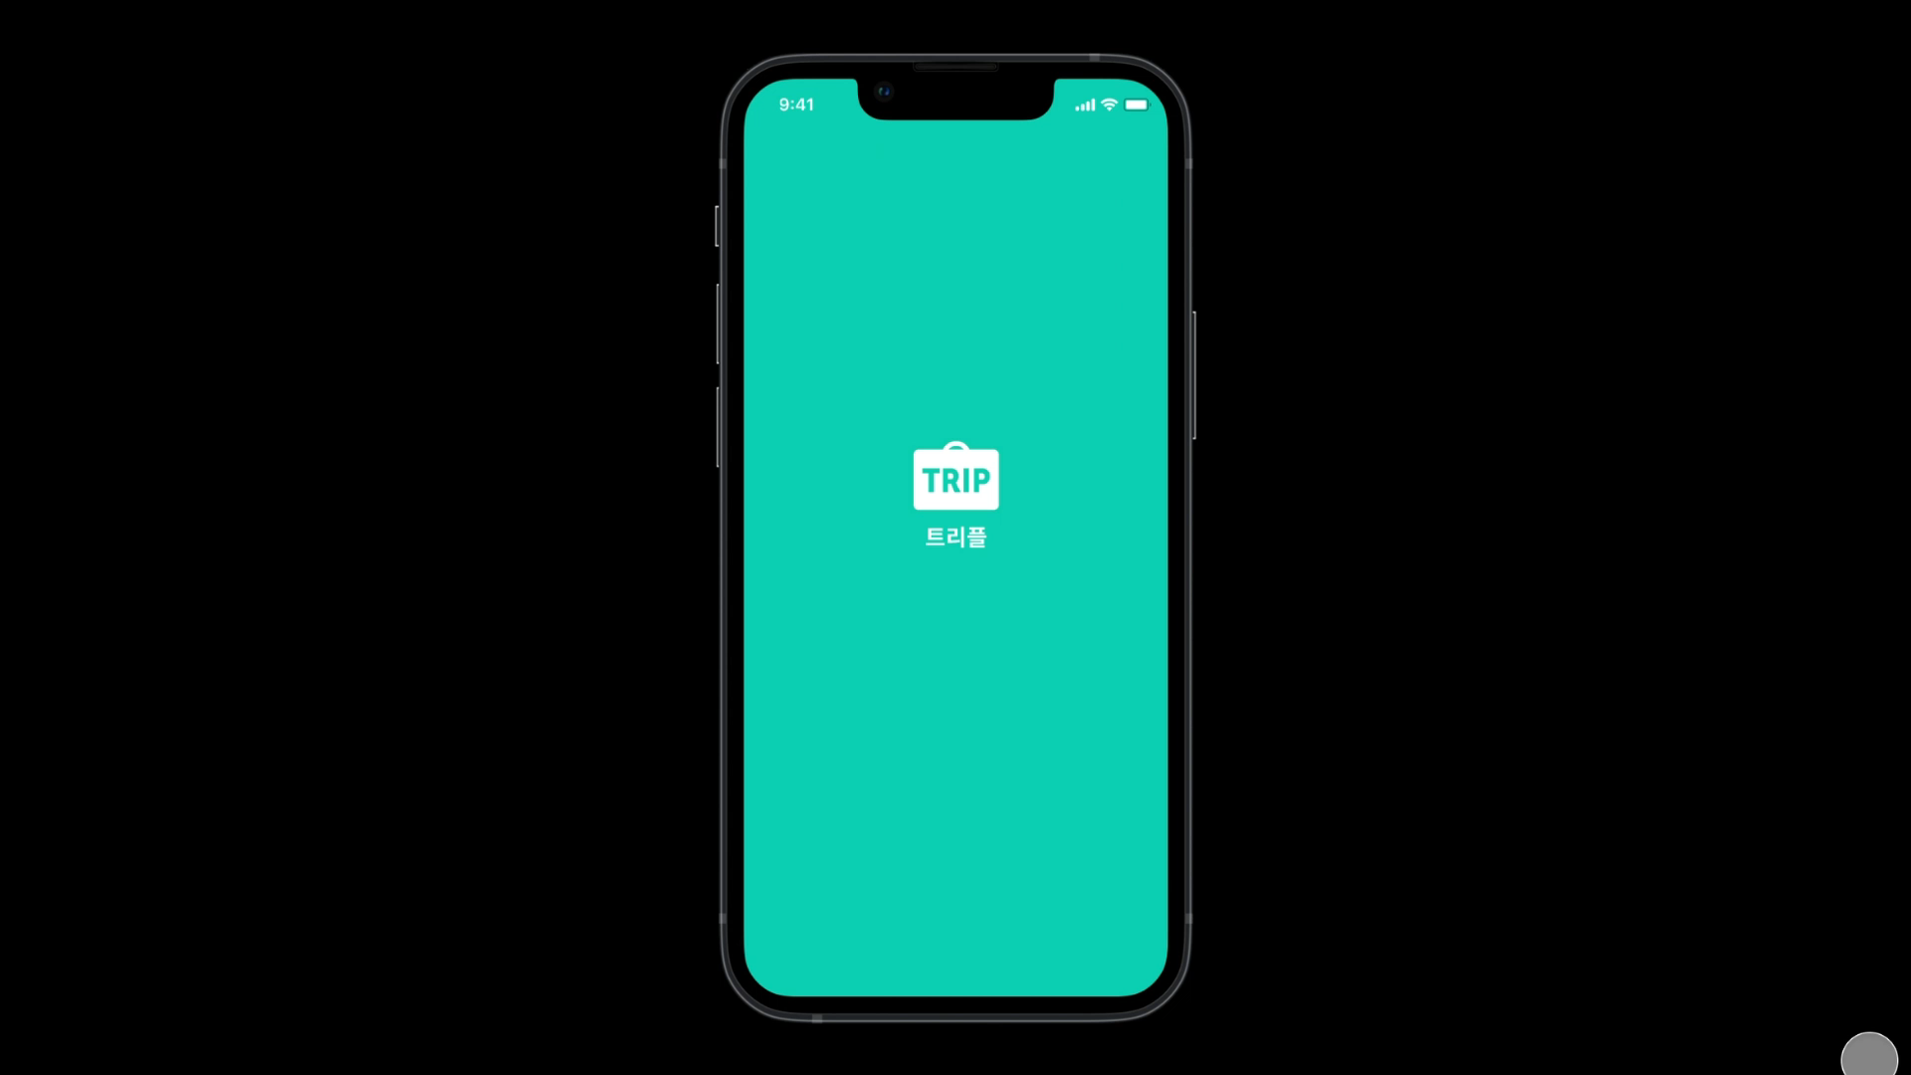
01. 중간발표 돌아보기
[연구진들이 기존 앱에서 개선한 대표적인 사항]
네비게이션바 구조 변경:
국내여행/여행시작/해외여행 ➡️ 여행매거진/예약/일정/마이페이지
[일정] 페이지:
상단메뉴의 범위를 줄이고, 지도 영역 확대
일자간 이동 방식 변경
'이동 수단 기입' 기능 추가
장소별 '운영 여부’ 표시
[일정 추가] 페이지:
자동 일정 생성 기능 추가
[일정 편집] 페이지:
대안 일정 생성 기능 추가

Slide 4
02. Persona with Gen AI
[페르소나 제작을 위해 사용한 Gen AI 툴]
페르소나 챗봇(ChatGPT
: 페르소나 제작을 위해 존재하는 챗GPT 프롬포트
[input]
당신은 3년 차 마케팅 매니저입니다. 주로 인터뷰 데이터를 기반으로 UX 프로젝트의 페르소나를 개발합니다.
아래는 트리플 앱에 대한 설명입니다.​ 트리플 앱의 사용자에 대한 페르소나를 제작해주세요.
트리플은 한마디로 여행 가이드 애플리케이션입니다.​
트리플은 명소, 숙소, 레스토랑, 여행 경로 등 여행을 떠날 때 필요한 모든 것을 추천해 줍니다. ​
사용자는 추천을 기반으로 항공편, 숙박, 티켓을 예약하고 목록까지 작성할 수 있습니다. ​
수첩이나 체크리스트와 같은 기능도 있어 다른 앱을 거치지 않고도 한 번에 많은 것을 기록할 수 있습니다.​
트리플은 목적지의 날씨, 지도, 교통 정보도 제공합니다. ​
물론 이러한 서비스는 국내에만 국한되지 않습니다. ​
통화 변환과 현지 언어 번역 기능이 있어 해외에서도 사용할 수 있습니다.​
또한 사용자는 리뷰와 평가를 통해 여행 경험을 서로 공유할 수 있습니다. ​
사용자는 많은 정보가 담긴 자신만의 여행 일정을 추가하고 지도에서 확인할 수 있습니다. 이 모든 기능은 혼자가 아닌 여행 동반자와 함께 공유하고 사용할 수 있도록 설계되었습니다.​
위의 내용을 바탕으로 페르소나를 만들어주세요.​
한국어로 답변해 주세요.
#출력 형식​
이름: [이름]
나이: [나이] ​
성별: 성별: [성별], [MBTI]​
인생목표: [인생 좌우명과 목표]​
직업: 직업: [직업]​
취미: [취미]​
성격: [성격 설명]​
여행 스타일: [여행 스타일 설명].​
서비스 이용 동기: [서비스 이용 동기에 대한 5가지 설명, 서비스 사용 동기 설명]​
불만 사항: [해당 서비스를 이용하면서 느낀 어려움에 대한 5가지 설명 ​서비스]]
필요성: 필요성: [서비스 이용에 필요한 요청 사항 5가지 설명].
시나리오: [서비스를 이용하는 시나리오를 최대 1000자]
[output]
이름: 김준호​
나이: 35세​
성별: 남성, INFJ​
인생목표: "작은 것에서 행복을 찾고, 세상을 여행하며 다양한 문화를 경험하는 것."​
직업: IT 회사 마케팅 매니저​
취미: 러닝, 하이킹, 여행 사진 촬영, 새로운 레스토랑 탐방​
성격: 조용하고 분석적이며, 타인에 대한 공감 능력이 뛰어나고 계획적인 성격​
여행 스타일: 철저한 계획을 세우지만, 현지에서 새로운 경험을 즐기고 유연하게 일정 조정 가능​
서비스 이용 동기:​
- 다양한 여행 정보를 한 곳에서 확인하고 싶어서​
- 여행 경로와 명소 추천을 통해 시간을 절약하고 싶어서​
- 편리하게 항공편과 숙박을 예약하고 싶어서​
- 여행 동반자와 정보를 쉽게 공유하기 위해서​
- 현지 날씨와 교통 정보를 실시간으로 확인하고 싶어서​
불만 사항:​
- 데이터가 너무 많아 필요한 정보를 찾기 어려운 경우가 있음​
- 앱 내에서 일부 기능이 복잡하게 설계되어 있어 사용이 불편함​
- 해외에서 인터넷 연결이 불안정할 때 앱 사용이 어려움​
- 리뷰와 평가가 주관적이어서 신뢰하기 어려운 경우가 있음​
- 지도 기능이 작은 크기로 제공되어 불편함​
필요성:​
- 더 간편하고 직관적인 인터페이스​
- 오프라인에서도 사용할 수 있는 기능​
- 사용자 리뷰의 신뢰성을 높이기 위한 검증 시스템​
- 다양한 길찾기 지원 및 지도 시각화 향상​
- 개인화된 추천 알고리즘 개선​
시나리오:​
김준호는 휴가를 맞아 유럽으로 여행을 계획하고 있다. 그는 트리플 앱을 통해 여행 경로를 설정하고 명소, 숙소, 레스토랑을 추천받았다. 앱을 통해 항공편과 숙박을 예약한 후, 체크리스트를 작성하여 준비물과 여행 일정을 정리했다. 출발 당일, 그는 앱을 통해 공항까지의 교통 정보를 확인하고, 비행기 탑승 후 도착지의 날씨를 미리 체크했다. 여행 중에는 현지 명소를 방문하면서 앱의 지도 기능을 활용해 길을 찾았고, 추천 레스토랑에서 맛있는 식사를 즐겼다. 또한, 여행 중에 촬영한 사진과 방문한 장소에 대한 리뷰를 앱에 작성해 다른 사용자들과 공유했다. 돌아오는 길에는 이번 여행의 모든 일정을 다시 확인하며 다음 여행을 위한 계획을 세웠다. 이 모든 과정에서 트리플 앱은 김준호의 여행을 더욱 풍성하고 편리하게 만들어 주었다.
➡️ 역할 부여 + 앱 소개 + 출력 형식 지정

Slide 5
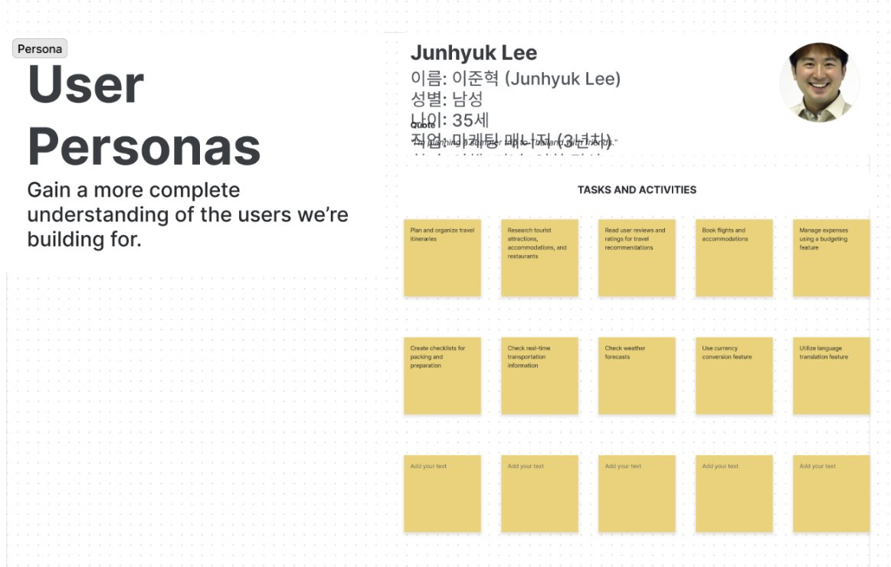
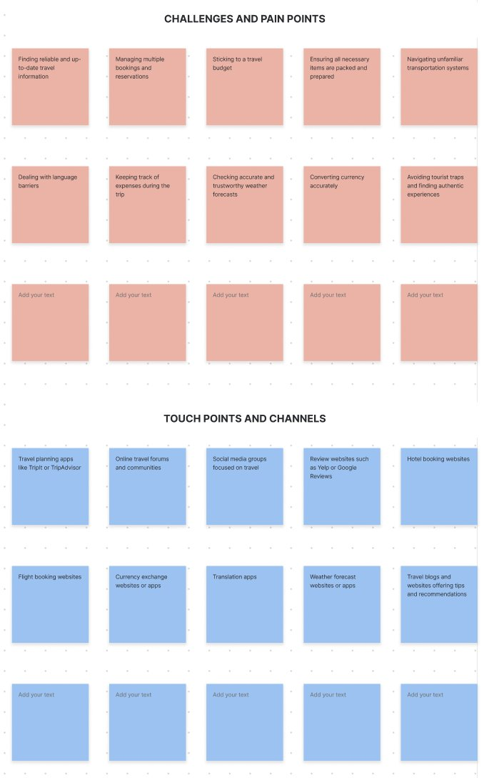
02. Persona with Gen AI
[페르소나 제작을 위해 사용한 Gen AI 툴]
QoQo.AI (Figma)
: 페르소나 제작을 위한 Figma 내부 확장팩
[input]
당신은 3년 차 마케팅 매니저입니다. 주로 인터뷰 데이터를 기반으로 UX 프로젝트의 페르소나를 개발합니다.
아래는 트리플 앱에 대한 설명입니다.​ 트리플 앱의 사용자에 대한 페르소나를 제작해주세요.
트리플은 한마디로 여행 가이드 애플리케이션입니다.​
트리플은 명소, 숙소, 레스토랑, 여행 경로 등 여행을 떠날 때 필요한 모든 것을 추천해 줍니다. ​
사용자는 추천을 기반으로 항공편, 숙박, 티켓을 예약하고 목록까지 작성할 수 있습니다. ​
수첩이나 체크리스트와 같은 기능도 있어 다른 앱을 거치지 않고도 한 번에 많은 것을 기록할 수 있습니다.​
트리플은 목적지의 날씨, 지도, 교통 정보도 제공합니다. ​
물론 이러한 서비스는 국내에만 국한되지 않습니다. ​
통화 변환과 현지 언어 번역 기능이 있어 해외에서도 사용할 수 있습니다.​
또한 사용자는 리뷰와 평가를 통해 여행 경험을 서로 공유할 수 있습니다. ​
사용자는 많은 정보가 담긴 자신만의 여행 일정을 추가하고 지도에서 확인할 수 있습니다. 이 모든 기능은 혼자가 아닌 여행 동반자와 함께 공유하고 사용할 수 있도록 설계되었습니다.​
위의 내용을 바탕으로 페르소나를 만들어주세요.​
한국어로 답변해 주세요.
#출력 형식​
이름: [이름]
나이: [나이] ​
성별: 성별: [성별], [MBTI]​
인생목표: [인생 좌우명과 목표]​
직업: 직업: [직업]​
취미: [취미]​
성격: [성격 설명]​
여행 스타일: [여행 스타일 설명].​
서비스 이용 동기: [서비스 이용 동기에 대한 5가지 설명, 서비스 사용 동기 설명]​
불만 사항: [해당 서비스를 이용하면서 느낀 어려움에 대한 5가지 설명 ​서비스]]
필요성: 필요성: [서비스 이용에 필요한 요청 사항 5가지 설명].
시나리오: [서비스를 이용하는 시나리오를 최대 1000자]
[output]
➡️ 역할 부여 + 앱 소개 + 출력 형식 지정

Slide 6

02. Persona with Gen AI
[페르소나 제작을 위해 사용한 Gen AI 툴]
Playground
: 키워드를 이용한 사진 제작 툴
[input]
김준호, 35세, 남성, INFJ, 행복, 여행, 문화, IT 회사, 마케팅 매니저, 러닝, 하이킹, 여행 사진, 레스토랑 탐방, 조용한 성격, 분석적, 공감 능력, 계획적, 철저한 계획, 유연한 일정, 여행 정보, 실시간 정보
[output]
➡️ 챗GPT를 통해 사전에 도출한 키워드를 input으로 입력

Slide 7
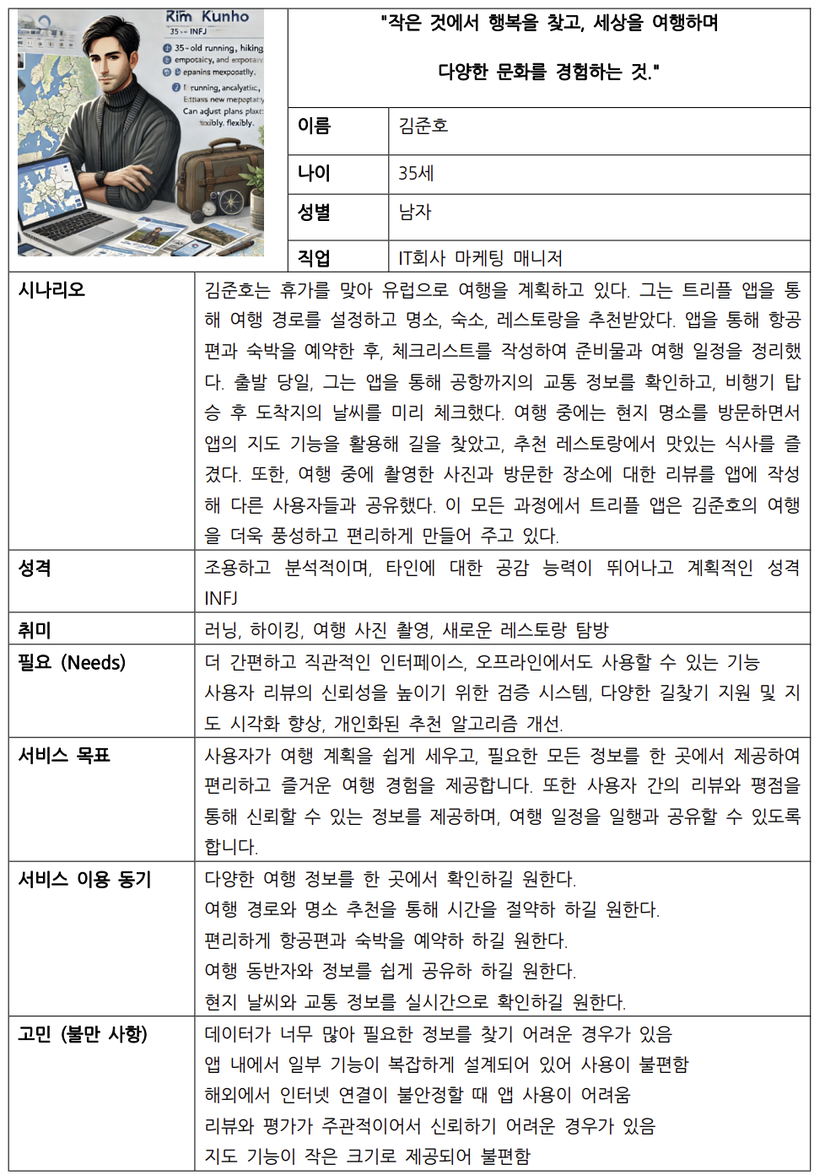

02. Persona with Gen AI
[Gen AI를 활용한 최종 Persona]
페르소나 챗봇(ChatGPT) + QoQo.AI (Figma) ➡️ 페르소나의 내용
Playground ➡️ 페르소나의 사진

Slide 8
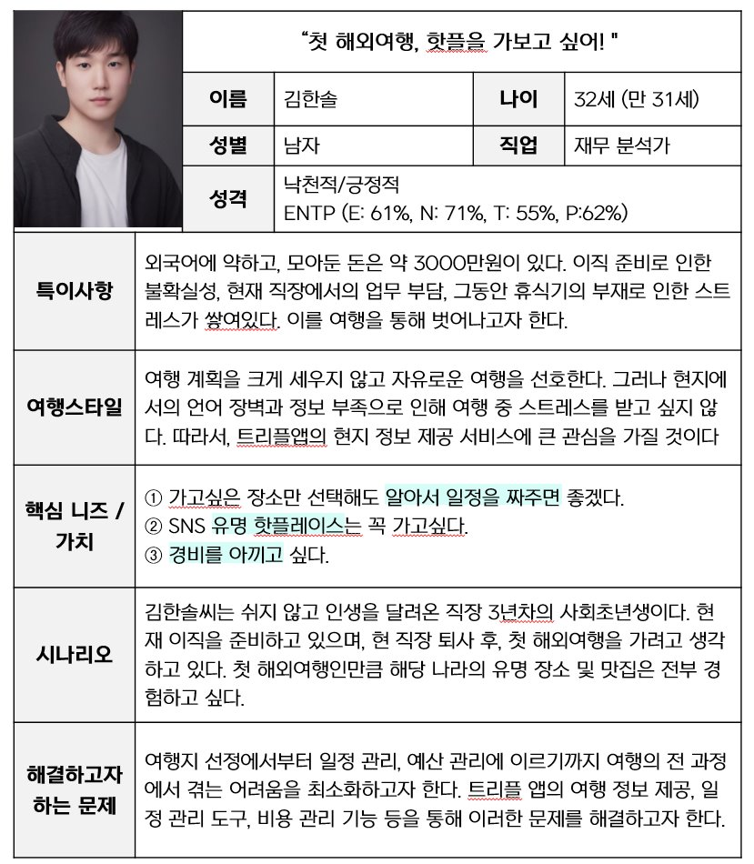
03. Persona 비교분석
[연구진이 제작한 Persona(A)]
A안의 장점:
구체적이고 현실적인 배경
명확한 여행 스타일
핵심 니즈/가치 명확
명확한 서비스 동기
실제 사용자 시나리오 제공
A안의 단점:
제한된 배경 정보
구체적인 기술적 필요성 언급 부족
일방적인 니즈
감정적 요소 강조 부족
간략한 문제 해결방안

Slide 9
03. Persona 비교분석
[생성형 AI를 활용해 제작한 Persona(B)]
B안의 장점:
구체적이고 상세한 배경
명확한 성격 묘사 (INFJ)
구체적인 필요성, 니즈 및 서비스 목표 제시
여행 취미 및 관심사 명시
명확한 서비스 이용 동기
명확한 불만 사항
B안의 단점:
다소 이상적인 사용자 이미지
감정적 요소 부족
구체적인 기술적 필요성 언급 부족
다양한 사용자 유형 반영 부족
특정된 상황과 성격을 가진 사용자로 모든 사용자층을 대표하기 어려움

Slide 10

03. Persona 비교분석
[A안]
인물의 배경적 요소에 포커스
[B안]
어플 디자인, 제작에 주의를 신경써야 할 부분에 포커스
Notes:
연구진 페르소나는, 배경적 요소에 집중한 모습이 보인다.​
​
AI페르소나는 어플 디자인, 제작에 주의를 신경써야 할 부분에 대한 차이점에 더 초점을 맞춘 것 같다.​
​
A안은 실질적인 직장인 생활과 첫 해외여행의 기대와 불안에 초점을 맞추고 있으며, 자유로운 여행 스타일을 선호하지만 ​
정보 부족으로 인한 스트레스를 피하고자 한다.​
B안은 잘 계획된 여행을 즐기면서 도 유연성을 유지하는 여행자이며, 다양한 기능을 통해 여행을 풍성하게 즐기고자 한다.​
두 페르소나 모두 여행의 편리함과 정보를 강조하고 있지만, 김준호는 더 구체적이고 다채로운 요구 사항을 가지고 있으며, ​
김한솔은 좀 더 감정적이고 직관적인 접근을 선호한다. ​
​

Slide 11
03. Persona 비교분석
[A안 vs B안 차이점 및 유사점]
 | 연구진이 제작한Persona | (B) Gen AI를 이용한 Persona
차이점 | 보다 현실적이고 감정적인 요소가 포함 구체적인 사회적 배경과 개인적 상황을 설명 ➡️ 인간의 직관과 경험을 바탕으로, 인터뷰와 실제 사용자 데이터를 통해 만들어졌기 때문 | 체계적이고 분석적인 접근 방식을 취함 구체적인 필요성(니즈)와 서비스 목표, 불만 사항을 명확히 제시 ➡️ 인공지능이 제공한 정보를 바탕으로, 알고리즘과 데이터 패턴 인식을 통해 만들어졌기 때문
유사점 | 구체적인 배경 정보와 성격 묘사를 포함 여행 스타일과 서비스 이용 동기를 명확히 제시 사용자의 니즈와 불만 사항을 구체적으로 설명하여 UX 개선에 필요한 인사이트를 제공

Slide 12
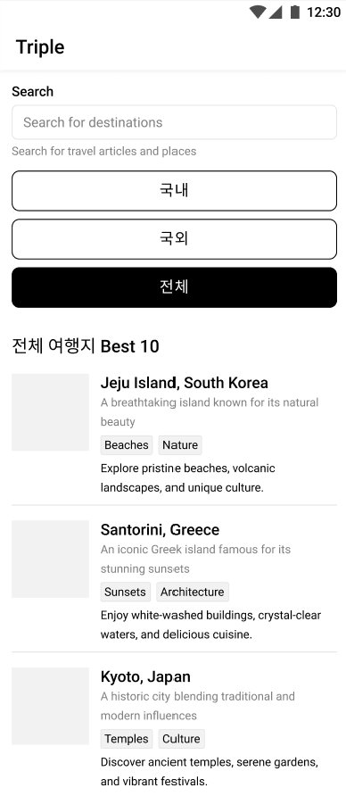
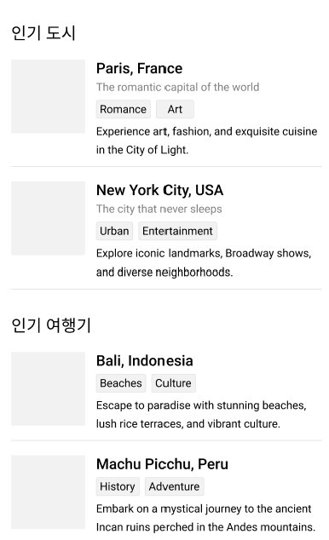
04. Wireframe with Gen AI
[와이어프레임 제작을 위해 사용한 Gen AI 툴]
Wireframe designer (Figma)​
: input에 따라 와이어프레임을 그려주는 피그마 확장팩
[output]
#1 여행 매거진 페이지​
[input]
여행 어플리케이션을 제작할거야. 앱 이름은 ‘Triple’이고, 화면 상단에는 검색창이, 바로 아래에는 ‘국내’,‘국외’,‘전체’ 필터링 버튼을 만들어줘. ​
그 아래에는 ‘전체 여행지 Best 10’ 항목이 있어야 해. 이 컨텐츠의 목록 좌측에는 각 여행지에 해당하는 사진이, 우측에는 여행지 이름, 국가, 여행지 설명, 카테고리가 들어가면 좋겠어.​
여행지 Best 10 아래에는 인기 도시가 같은 방식으로 표시되었으면 좋겠고, 그 아래에는 다른 사용자의 여행 기록이 담긴 인기 여행기가 같은 방식으로 나타났으면 좋겠어. 이렇게 디자인 해줘.
➡️ 페이지명 + 페이지의 포함된 컨텐츠 + 컴포넌트별 위치

Slide 13
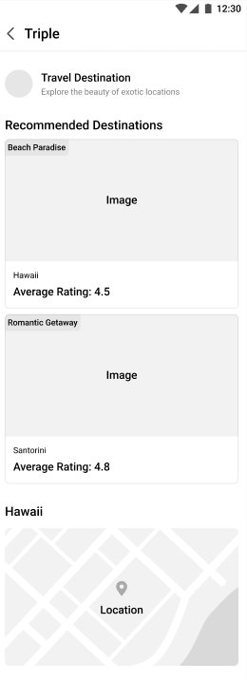
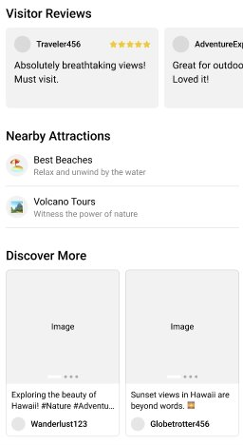
04. Wireframe with Gen AI
#2 여행지 페이지​
[output]
[input]
여행 매거진 페이지의 하위 페이지로 여행지 페이지를 만들고 싶어. 여행지 페이지에는 상위 페이지에서 선택한 여행지의 설명이 나와야해. 화면 상단에는 ‘여행지 이름’, ‘방문자들의 평균 별점’이 나와야 하고, 바로 아래에는 여행지를 대표할 수 있는 사진이 나왔으면 좋겠어. 그 아래로는 여행지 소개글이 나오고, 바로 하단에는 여행지 위치를 확인할 수 있게 지도가 표시되어야해. 마지막으로 하단에는 방문자들의 리뷰 목록이 생성되게 디자인 해줘.
➡️ 페이지명 + 페이지의 포함된 컨텐츠 + 컴포넌트별 위치

Slide 14
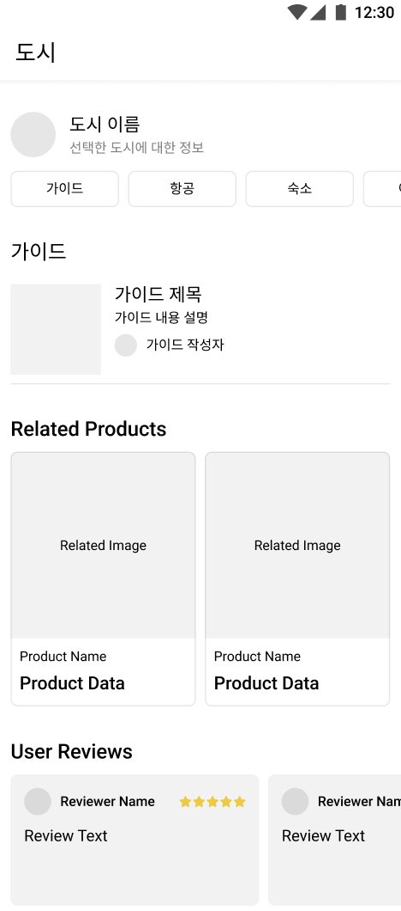
04. Wireframe with Gen AI
#3 도시 페이지​
[output]
[input]
여행 메거진 페이지의 하위 페이지로 도시 페이지를 만들고 싶어. 도시 페이지에는 상위 페이지에서 선택한 도시의 설명과 도시 이름이 나와야해. 바로 아래에는 가이드, 항공, 숙소, 여행지, 맛집, 여행기/리뷰 버튼이 포함된 내비게이션 바를 위치 시켜줘. 각 내비게이션 바 항목을 눌렀을 때 관련된 목록들이 하단에 표시되게 디자인 해줘.
➡️ 페이지명 + 페이지의 포함된 컨텐츠 + 컴포넌트별 위치

Slide 15
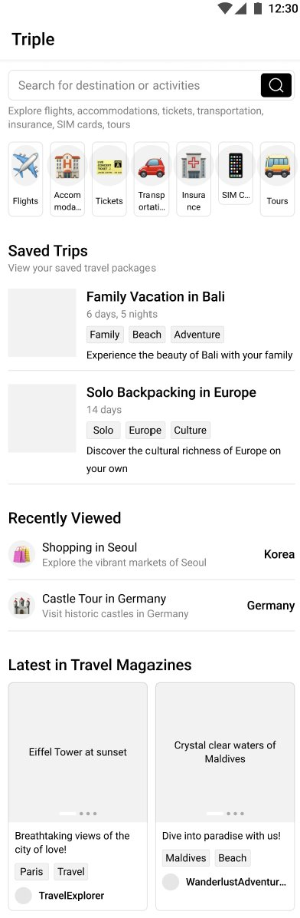
04. Wireframe with Gen AI
#4 예약 페이지​
[output]
[input]
여행 내에서 발생할 수 있는 예약 내용들에 대해 예약이 가능한 페이지를 만들어줘. 화면 최상단에는 예약 관련 검색창이 생성되어야 하고, 바로 하단에는 항공권, 숙소, 티켓, 교통/패스, 보험, 유심, 투어 내비게이션 버튼이 생성되어야해. ​
그 아래쪽에는 저장된 여행상품 컨텐츠를 사진과 카테고리, 여행상품명이 보이는 목록을 생성해줘. 바로 아래에는 매거진에서 최근 본 상품 목록을 띄워줘. ​
화면 최하단에는 여행 매거진, 예약, 일정, 마이페이지 아이콘이 포함된 내비게이션 바가 보이도록 디자인 해줘
➡️ 페이지명 + 페이지의 포함된 컨텐츠 + 컴포넌트별 위치

Slide 16
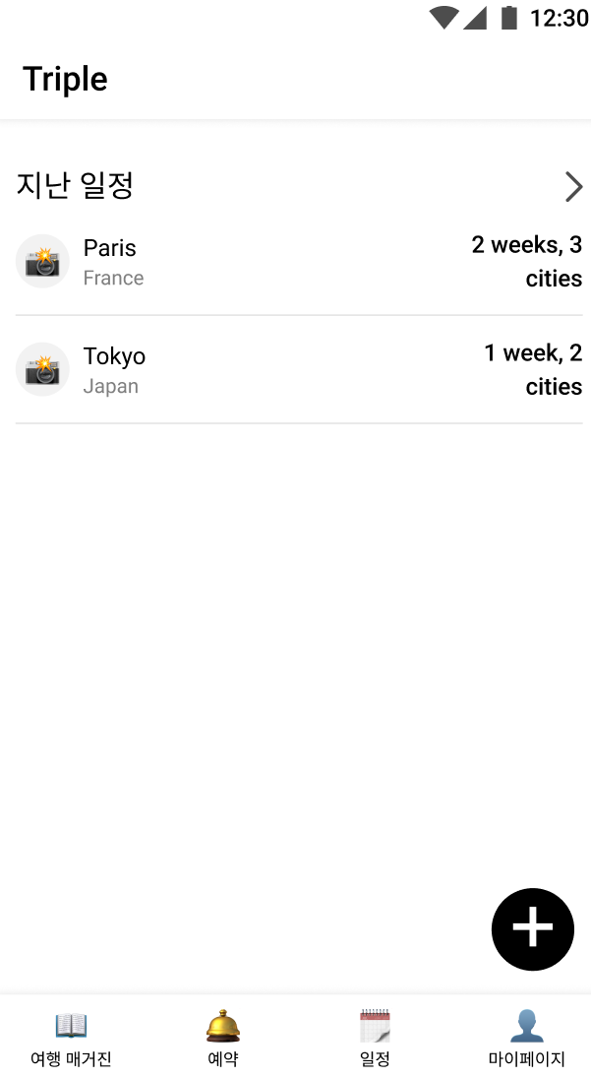
04. Wireframe with Gen AI
#5 일정 페이지​
[output]
[input]
여행 매거진 페이지의 하위 페이지로 여행지 페이지를 만들고 싶어. 여행지 페이지에는 상위 페이지에서 선택한 여행지의 설명이 나와야해. 화면 상단에는 ‘여행지 이름’, ‘방문자들의 평균 별점’이 나와야 하고, 바로 아래에는 여행지를 대표할 수 있는 사진이 나왔으면 좋겠어. 그 아래로는 여행지 소개글이 나오고, 바로 하단에는 여행지 위치를 확인할 수 있게 지도가 표시되어야해. 마지막으로 하단에는 방문자들의 리뷰 목록이 생성되게 디자인 해줘.
➡️ 페이지명 + 페이지의 포함된 컨텐츠 + 컴포넌트별 위치

Slide 17
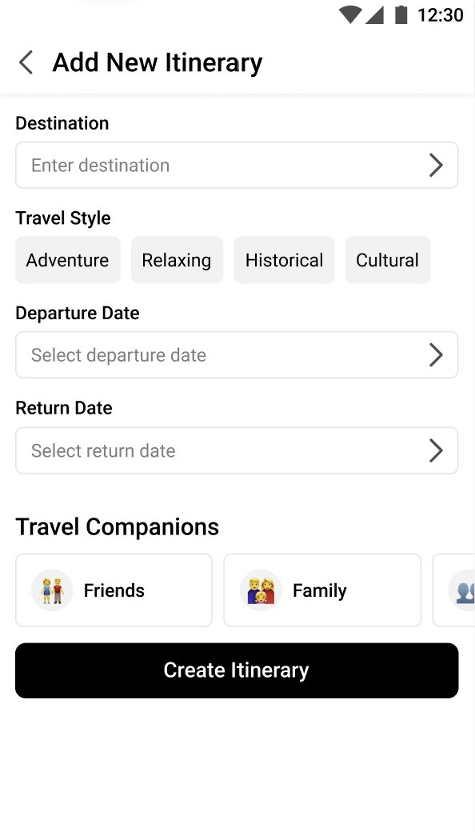
04. Wireframe with Gen AI
#6 일정 생성 페이지​
[output]
[input]
여행 매거진 페이지의 하위 페이지로 여행지 페이지를 만들고 싶어. 여행지 페이지에는 상위 페이지에서 선택한 여행지의 설명이 나와야해. 화면 상단에는 ‘여행지 이름’, ‘방문자들의 평균 별점’이 나와야 하고, 바로 아래에는 여행지를 대표할 수 있는 사진이 나왔으면 좋겠어. 그 아래로는 여행지 소개글이 나오고, 바로 하단에는 여행지 위치를 확인할 수 있게 지도가 표시되어야해. 마지막으로 하단에는 방문자들의 리뷰 목록이 생성되게 디자인 해줘.
➡️ 페이지명 + 페이지의 포함된 컨텐츠 + 컴포넌트별 위치

Slide 18
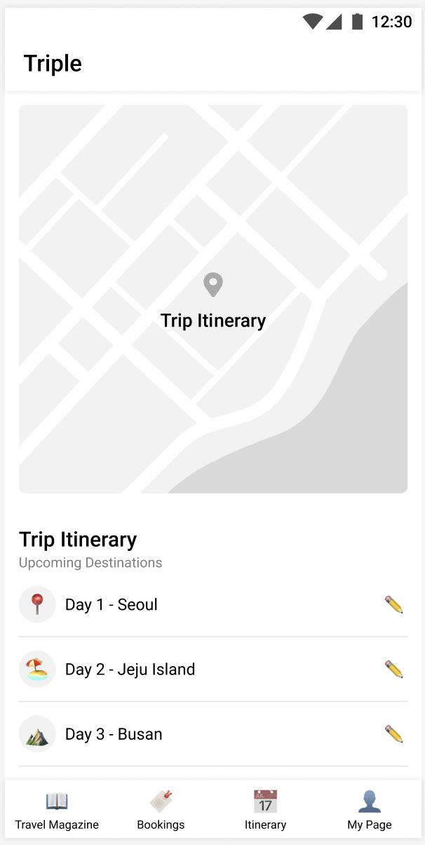
04. Wireframe with Gen AI
#7 일정 페이지​
[output]
[input]
일정을 생성했을 때 일정을 볼 수 있는 페이지를 만들어줘. 화면 상단에는 일정에 저장된 여행지가 표시된 지도를 만들어주고, 여행 일정을 여행일 즉, 날짜별로 구분지어서 날짜별 장소가 하단에 목록으로 표시되게 해줘. 화면 하단부에는 여행 매거진, 예약, 일정, 마이페이지를 포함하는 내비게이션 바를 만들어줘.
➡️ 페이지명 + 페이지의 포함된 컨텐츠 + 컴포넌트별 위치

Slide 19
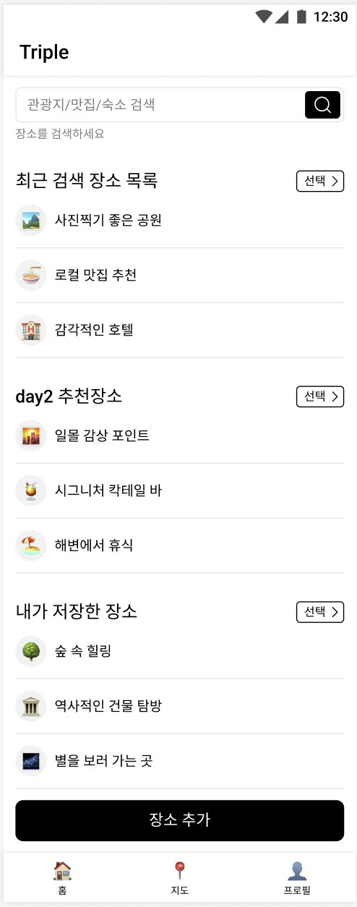
04. Wireframe with Gen AI
#8 장소 추가 페이지​
[output]
[input]
일정 페이지의 하위 페이지로 장소 추가 페이지를 만들어줘. 페이지 상단에는 관광지/맛집/ 숙소 검색 텍스트가 연하게 표시되어 있는 검색창을 만들어줘. 아래쪽으로는 최근 검색 장소 목록, 여행 날짜 별 추천 장소, 내가 저장한 장소 목록을 만들고, 장소 추가 버튼을 추가해줘.
➡️ 페이지명 + 페이지의 포함된 컨텐츠 + 컴포넌트별 위치

Slide 20
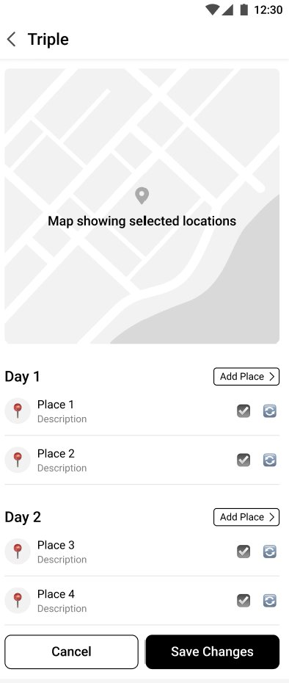
04. Wireframe with Gen AI
#9 일정 편집 페이지​
[output]
[input]
일정 페이지의 하위 페이지로 일정 편집 페이지를 만들어줘. 화면에 편집하고자 하는 일정에 해당하는 장소를 지도로 보여주고, 날짜별로 일정을 편집할 수 있는 버튼이 생성되게 만들어줘.
➡️ 페이지명 + 페이지의 포함된 컨텐츠 + 컴포넌트별 위치

Slide 21
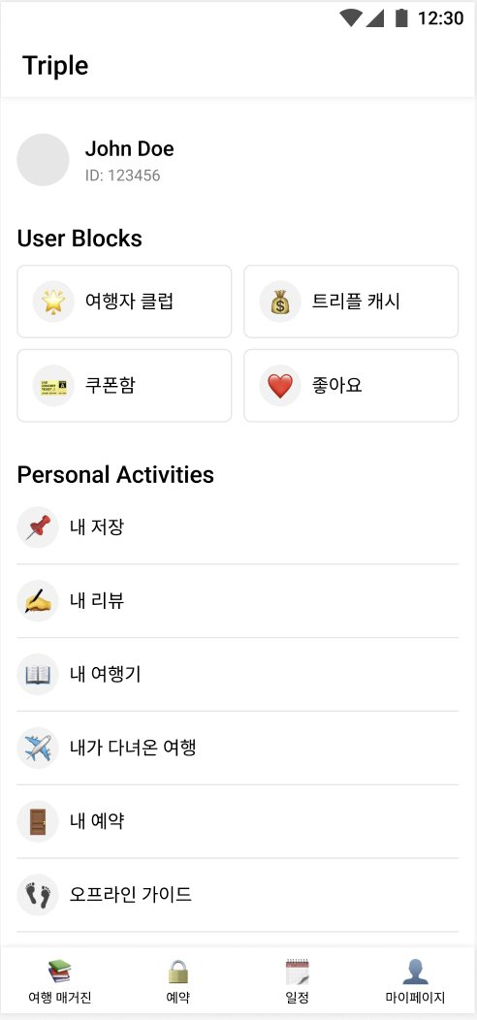
04. Wireframe with Gen AI
#10 마이페이지 페이지​
[output]
[input]
마이페이지를 생성해줘. 사용자의 프로필, 이름, ID를 포함해주고, 여행자 클럽, 트리플 캐시, 쿠폰함, 좋아요가 하단에 표시되도록 해줘. 그 아래쪽으로는 사용자의 활동 카테고리를 내 저장, 내 리뷰, 내 여행기, 내가 다녀온 여행, 내 예약, 오프라인 가이드로 나누고 하단에는 여행 매거진, 예약, 일정, 마이페이지가 포함된 내비게이션 바를 생성해줘.
➡️ 페이지명 + 페이지의 포함된 컨텐츠 + 컴포넌트별 위치

Slide 22
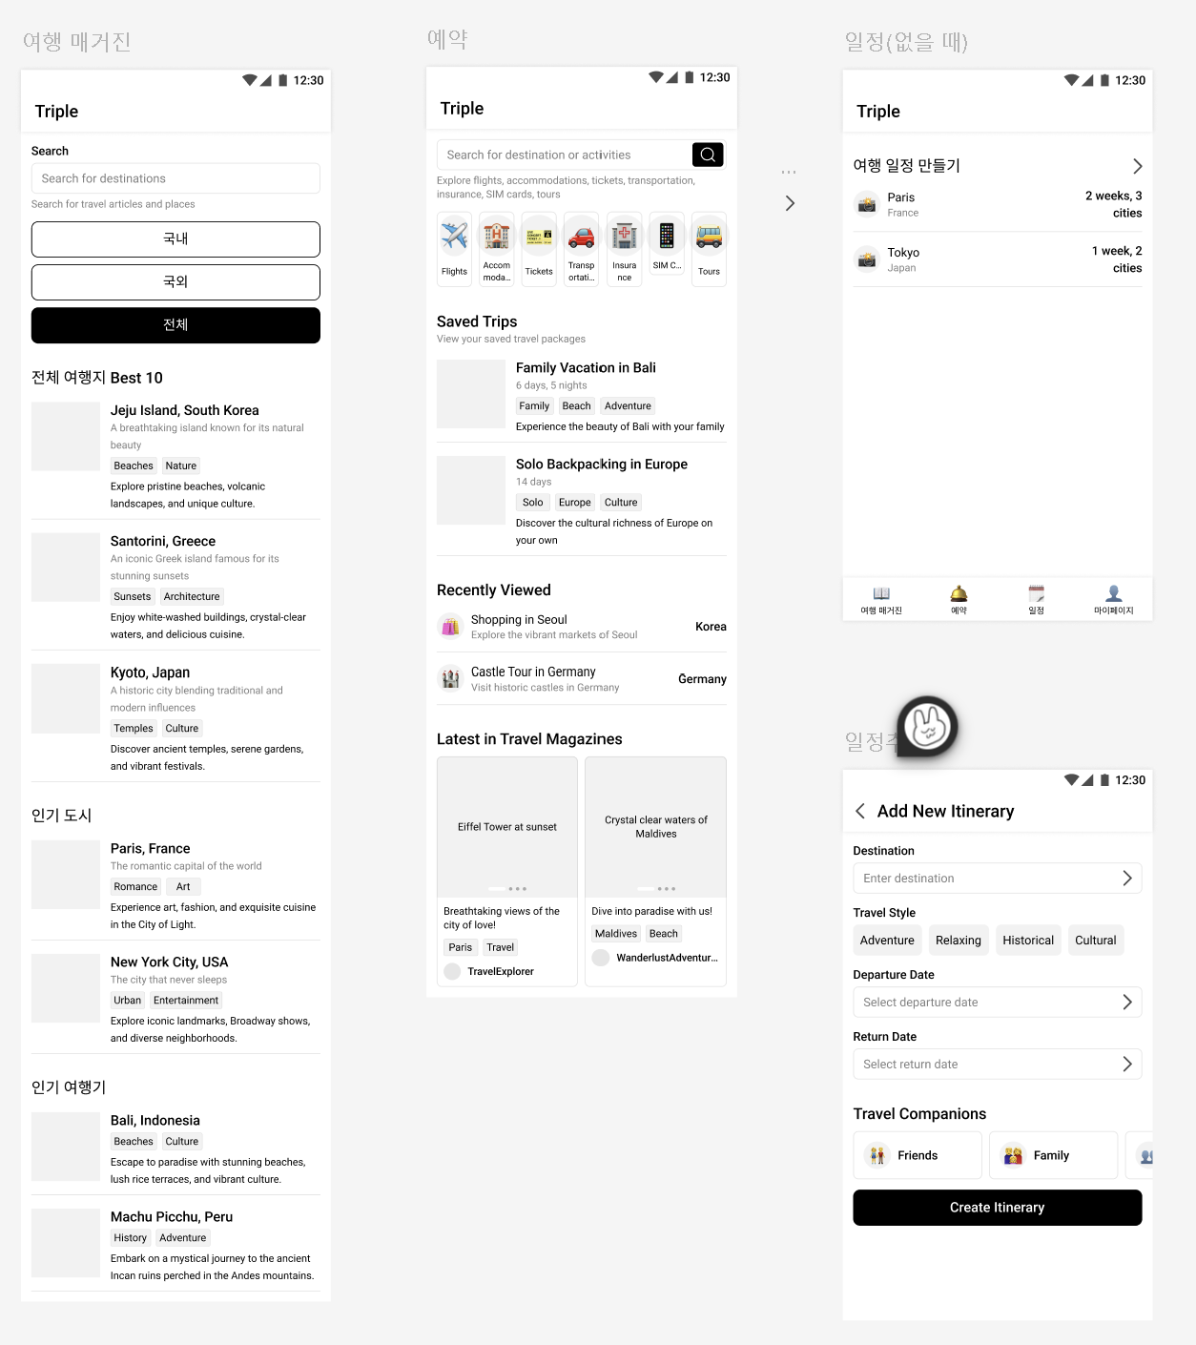
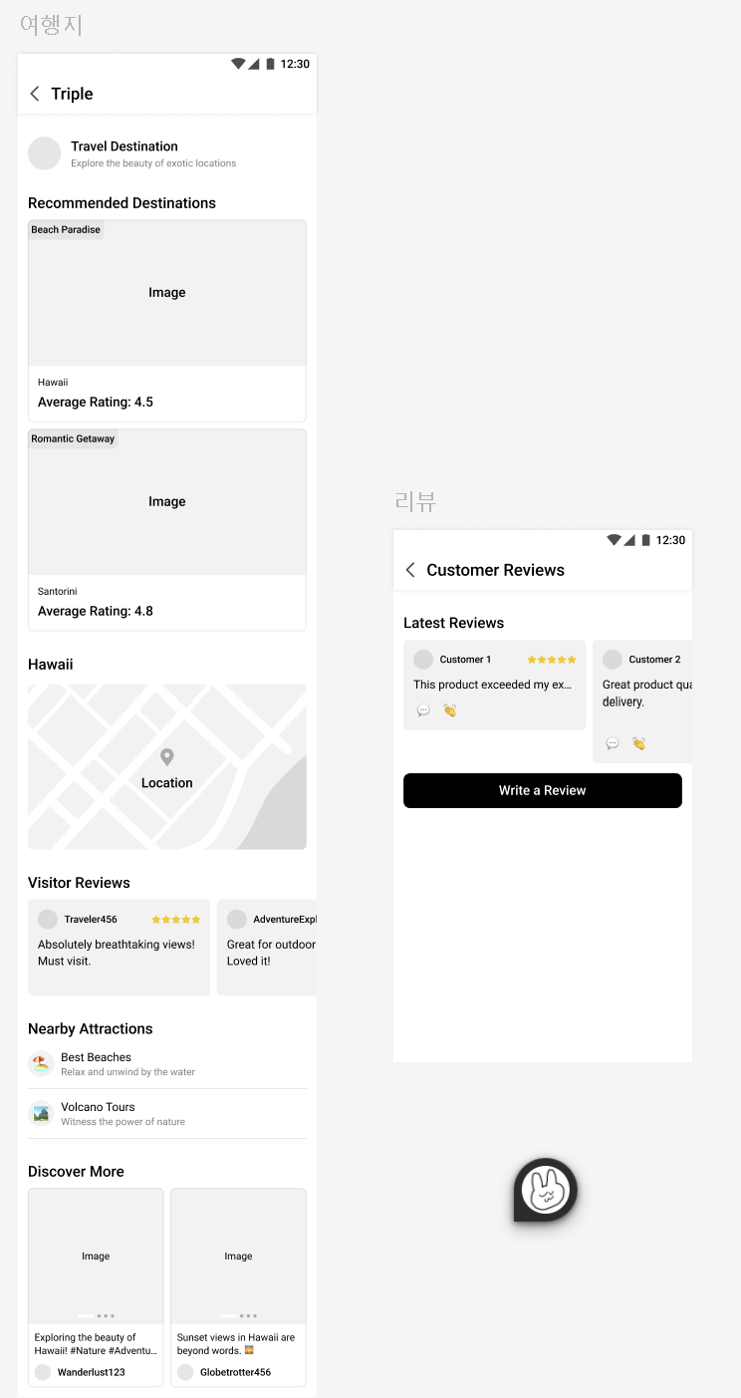
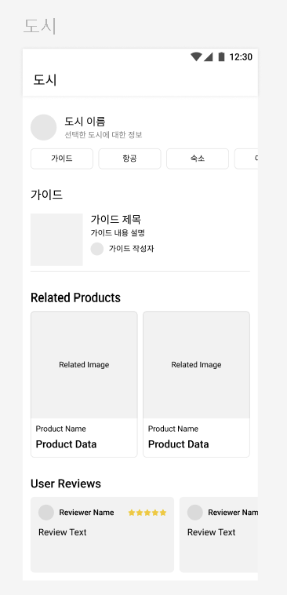
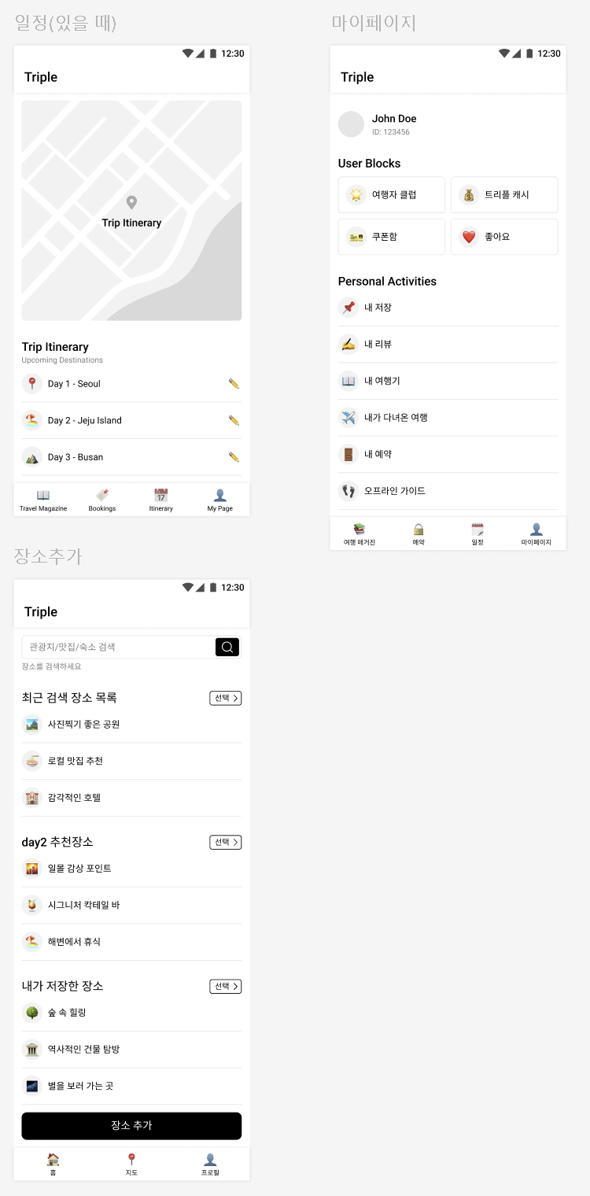
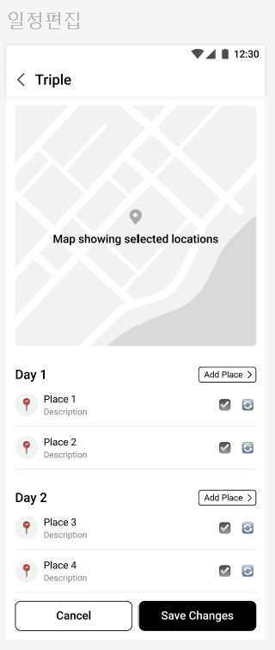
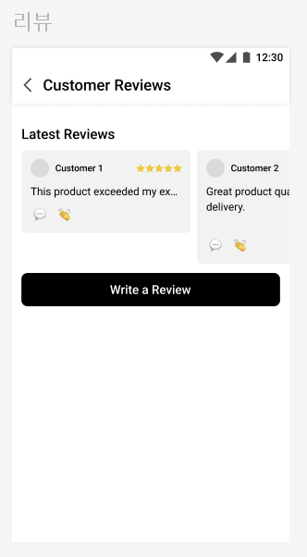
04. Wireframe with Gen AI
[Gen AI를 활용한 와이어프레임 결과물]

Slide 23
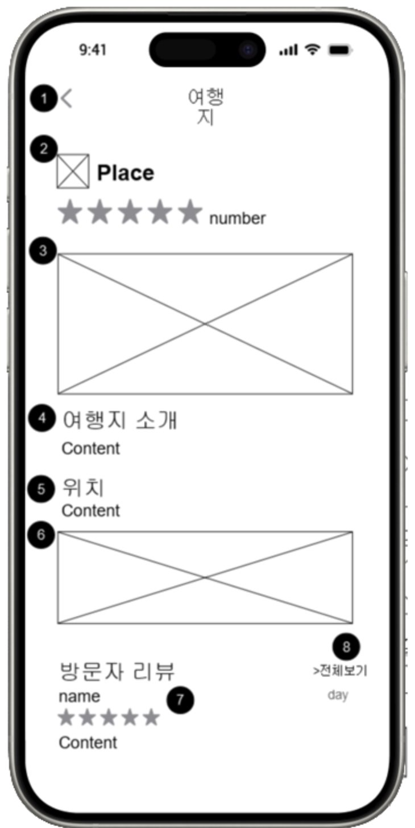
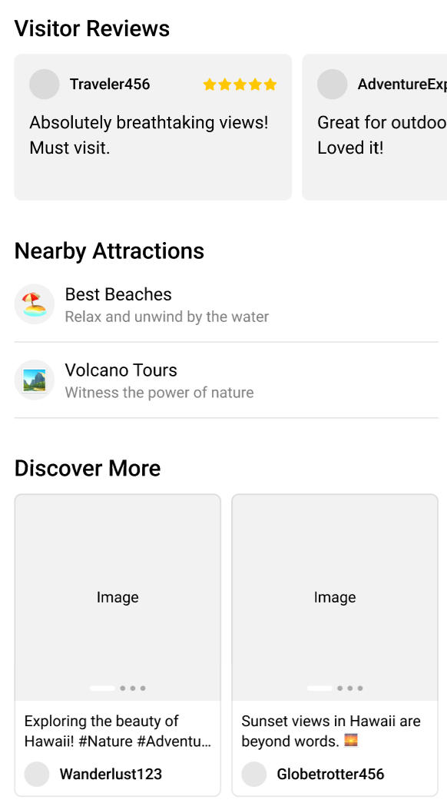
05. Wireframe 비교분석
# 여행지 페이지
[A안]
방문자 리뷰 컨텐츠 상하 스크롤
[B안]
방문자 리뷰 컨텐츠 좌우 스크롤
주변 관광지 및 관련 여행기 컨텐츠 추가

Slide 24
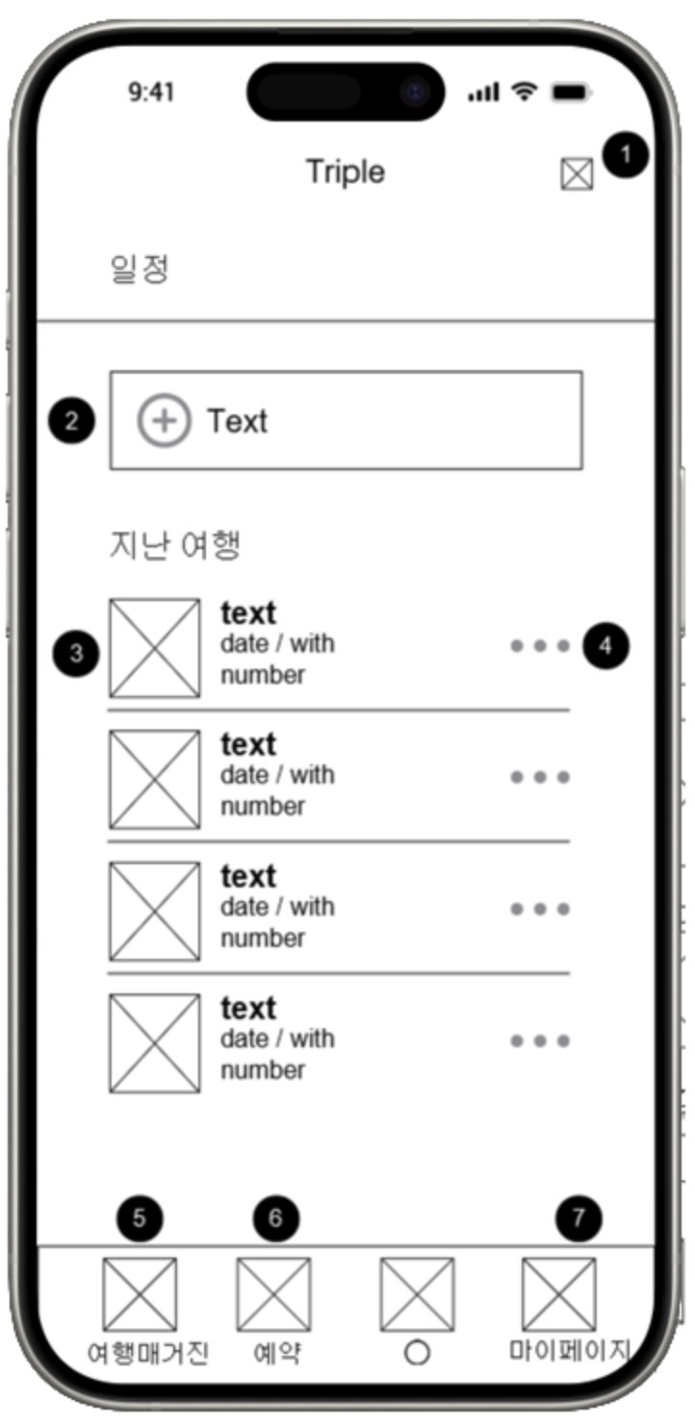
05. Wireframe 비교분석
# 일정 생성 페이지
[A안]
일정 추가 버튼을 상단에 위치
[B안]
일정 추가 버튼을 우측 하단에 위치시킴으로써 ‘지난 일정’ 컨텐츠의 양을 확대

Slide 25
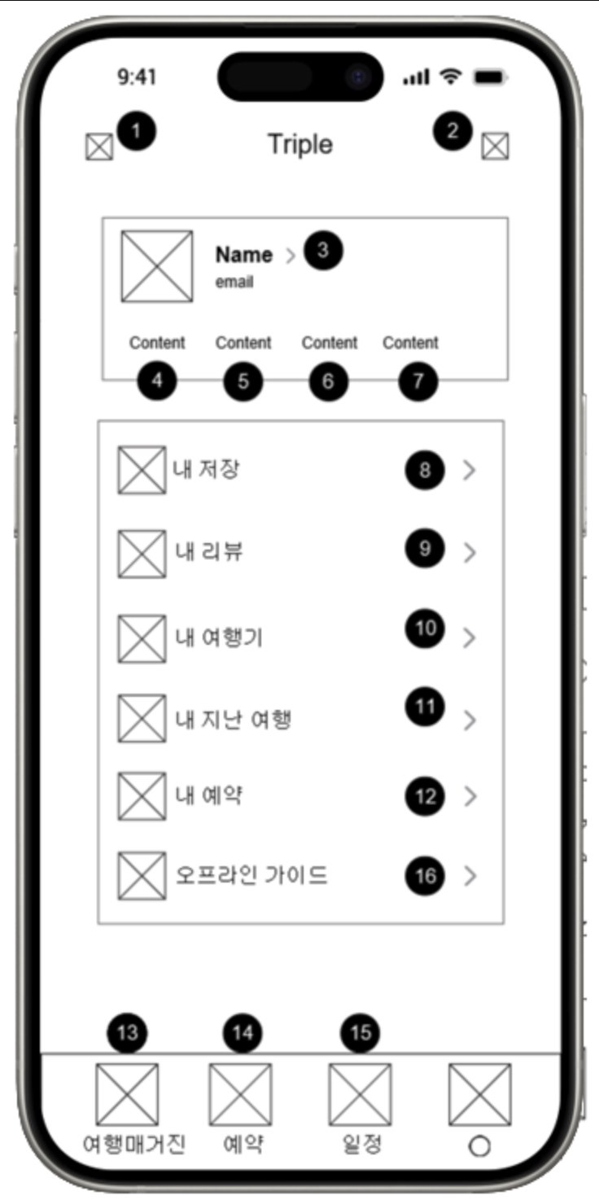
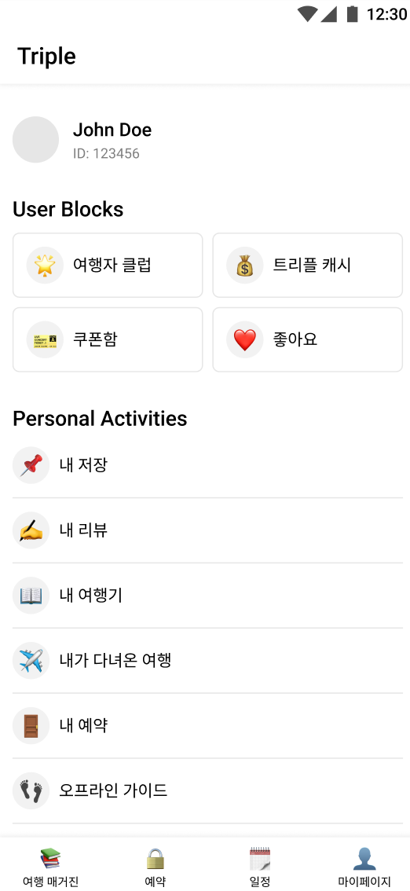
05. Wireframe 비교분석
# 마이 페이지
[A안]
컨텐츠 블록화 X ​
[B안]
컨텐츠 블록화 O

Slide 26
05. Wireframe 비교분석
[A안 vs B안 장단점 비교]
 | 연구진이 제작한 와이어프레임 | (B) Gen AI를 이용한 와이어프레임
장점 | 디자이너가 원하는 구조, 기능의 배치 등 UI적인 요소를 자유롭게 조정, 작성 가능 빠른 수정이 가능 애플리케이션의 기능적인 측면 이해 용이, 이를 디자인에 직접 반영 가능 개발자가 애플리케이션의 사용자 경험(UX)에 대한 깊은 이해 가능 프로젝트의 전반적인 흐름 파악 용이 | 시간 절약 가능 객관성 증가 다양한 디자인 제안
단점 | 소요 시간 증가​ 사용자 경험 최적화 세부 사항을 놓칠 수 있음​ 객관적인 시각을 갖는 것이 어려움 |  | 복잡한 기능의 이해도가 낮음​ 개발자와의 의사소통이 부족​ 사전에 정의된 알고리즘에 따른 출력을 도출하기 때문에 독창성과 창의성의 한계​가 존재

Slide 27

06. Prototype with Gen AI
[프로토타입 제작을 위해 사용한 Gen AI 툴]
Canva AI
: 무료 온라인 이미지 생성 AI
#1 브랜드 로고 제작
[output]
[input]
여행 앱의 로고를 만들어주세요. ​
비행기 실루엣과 체크 표시를 결합한 심볼 마크​
폰트: Roboto, Noto Sans KR 사용 ​
맨 아래에 'Triple' 문구
➡️ 원하는 마크 + 포트 + 문구
➡️ 기존 브랜드의 로고를 살리고자 실질적인 사용은 하지 않음

Slide 28
06. Prototype with Gen AI
[프로토타입 제작을 위해 사용한 Gen AI 툴]
Chat GPT
: GPT4.0를 사용하는 대화형 생성형 AI
#2 전체적인 구조 확립 ​
[input]
당신은 프로토타입 디자이너입니다. 아래의 서비스 소개, 핵심 목표, 대상 고객을 읽어본 후 output을 내주세요.
- 서비스 소개: 여행 모바일앱 ‘트리플’
- 서비스 핵심 목표:
사용자가 여행 계획을 쉽게 세우고, 필요한 모든 정보를 한 곳에서 제공하여 편리하고 즐거운 여행 경험을 제공합니다. 또한 사용자 간의 리뷰와 평점을 통해 신뢰할 수 있는 정보를 제공하며, 여행 일정을 일행과 공유할 수 있도록 합니다.
- 대상 고객:
여행을 계획하는 사람, 여행 중인 사람, 여행 초보자, 프로 여행러
- 현재 만들어진 로고: (이미지 첨부)
- 메인 컬러: #0ACFB1
➡️ 역할 부여 + 앱 소개 + 핵심 목표 + 대상 고객

Slide 29
06. Prototype with Gen AI
[output]
1. 브랜딩 요소
- 브랜드 스타일 가이드
(…생략…)
- 타이포그래피: 제목에 사용할 폰트는 깔끔하고 모던한 Roboto, Sans-serif 폰트, 본문은 가독성이 좋은 Roboto 또는 Serif 폰트
- 색상 팔레트: 메인 컬러 #0ACFB1을 중심으로 보조 색상으로 흰색 (#FFFFFF), 어두운 회색 (#333333), 보조색으로 밝은 회색 (#F5F5F5) 사용
2. 레이아웃 및 그리드 시스템
- 페이지/화면의 레이아웃 구조
(…생략…)
- 그리드 시스템
- 6컬럼 그리드: 각 화면은 6컬럼 그리드 시스템을 사용하여 일관된 레이아웃을 유지
- 여백: 주요 요소 간의 여백은 16px, 주요 섹션 간의 여백은 32px로 설정
- 균형 및 정렬: 요소들은 좌우 중앙 정렬, 텍스트는 좌측 정렬을 기본으로 사용
3. 아이콘 및 그래픽 요소
- 아이콘 스타일, 그래픽 일러스트레이션 스타일
(…생략…)
4. 모션 및 인터랙션 디자인
- 버튼, 메뉴 등의 호버/클릭 효과 , 화면 전환, 스크롤 등의 애니메이션, 사용자 인터랙션에 대한 시각적 반응
5. 접근성 고려
- 색상 대비, 폰트 크기 등 접근성 지침 준수
- 색상 대비: WCAG 지침에 따른 충분한 색상 대비 유지, 텍스트와 배경 간의 명확한 대비
- 폰트 크기: 최소 16px 이상의 폰트 크기 사용, 가독성을 위해 라인 높이 충분히 설정
- 스크린 리더, 키보드 네비게이션 등을 위한 디자인
(…생략…)
이와 같은 가이드라인을 통해 사용자들이 '트리플' 앱을 통해 편리하고 즐거운 여행 경험을 할 수 있도록 디자인을 완성합니다.
① 브랜딩 요소
② 레이아웃 및 그리드 시스템
③ 아이콘 및 그래픽 요소
④ 모션 및 인터랙션 디자인
⑤ 접근성 고려
에 대한 제안을 output으로 제시

Slide 30
06. Prototype with Gen AI
#3 네비게이션바 메뉴명 ​
[output]
현재의 네비게이션 메뉴 이름들은 기능을 잘 반영하고 있지만, 사용자들이 직관적으로 이해하고 접근하기 쉽게 더 간결하고 명확하게 개선할 여지가 있습니다.​
제안하는 메뉴명​:
- 매거진 : '여행매거진'은 콘텐츠의 성격을 잘 반영하고 있으나, 좀 더 직관적이고 짧은 이름으로 개선할 수 있습니다.​
- 예약 ​: '여행예약'은 주요 기능을 잘 설명하지만, 간단히 '예약'으로 줄일 수
있습니다.​
- 일정 ​: '여행일정'은 여행 계획과 관련된 기능을 명확히 설명합니다.​
- 내 정보 ​: '마이페이지'는 개인화된 페이지를 의미하지만, 더 짧고 직관적인 이름으로 변경 가능합니다.​
이러한 변경을 통해 네비게이션 메뉴가 더 직관적이고 사용자가 쉽게 접근할 수 있게 됩니다.​
[input]
페이지별로 담긴 컨텐츠를 보고, 네비게이션바의 메뉴명을 정해주세요.
# output에 들어갈 내용
- 현재 네비게이션바 이름에 대한 평가
- 제안하는 메뉴명
[여행매거진] 전체 여행지 best10, 인기 도시, 인기 여행기
[여행예약] 여행상품 예약, 저장된 여행지, 최근 본 여행지
[여행일정] 지난 여행 일정, 여행 일정 생성, 여행 일정 편집
[마이페이지] 내 저장, 내 리뷰, 내 여행기, 내가 다녀온 여행, 내 예약, 오프라인 가이드
➡️ 페이지명 + 페이지별 컨텐츠 + 출력 형식

Slide 31
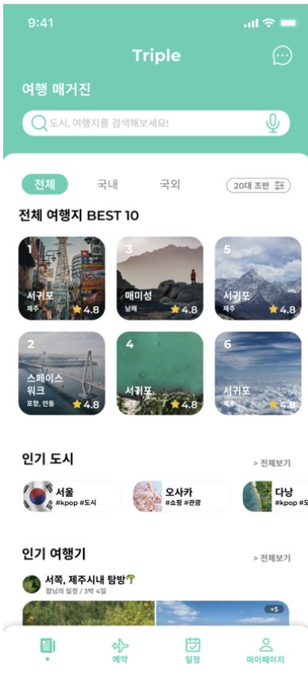
06. Prototype with Gen AI
#4 페이지 구조
[output]
페이지에 더 많은 콘텐츠를 담기 위해 다음과 같은 변경 사항을 제안합니다:​
1. 페이지 타이틀 생략​
- 상단의 "여행 매거진" 타이틀을 제거하여 추가 공간을 확보합니다.​
2. 네비게이션 바 이름 명확화​
- 네비게이션 바의 각 아이콘 아래에 텍스트 레이블을 추가하여 사용자들이 각 아이콘의 기능을 쉽게 이해할 수 있도록 합니다. 예를 들어, "홈", "예약", "일정", "마이페이지" 등으로 표시합니다.​
3. 현재 페이지 위치 색 구분​
현재 페이지를 표시하는 네비게이션 바의 아이콘이나 텍스트 레이블을 강조 색(예: 녹색)으로 변경합니다.​
기존에 현재 페이지를 점(.)으로 표시한 것을 강조 색으로 변경하여 사용자가 현재 어느 페이지에 있는지 쉽게 알 수 있도록 합니다.​
이렇게 변경하면 페이지 상단의 여유 공간을 활용
[input]
페이지에 더 많은 컨텐츠를 담기 위해 어떤 것을 변경해야 할까?
​
➡️ 페이지 사진 + 수정 요구사항

Slide 32
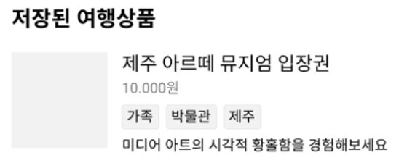
06. Prototype with Gen AI
#5 컨텐츠의 상세 내용
[output]
(…생략…)
최종 디자인 예시:
----------------------------------------------
제주 아르떼 뮤지엄 입장권 ​
★★★★★ 4.5 (2,000) ​
10,000원 ​
미디어 아트의 시각적 황홀함을 경험해보세요 ​
----------------------------------------------
이런 형태로 구성하면 사용자가 상품에 대한 정보를 한눈에 쉽게 파악할 수 있고, 별점과 가격 정보를 빠르게 확인할 수 있어 더 효율적일 것입니다.
[input]
여행상품에 대한 프로토타입을 제작하고 있어. 현재는 '여행상품 이름, 상품의 가격, 관련 키워드, 설명글'의 내용이 들어가있는데, 별점을 어디에 추가하면 좋을까? 그리고 '여행상품 이름, 상품의 가격, 관련 키워드, 설명글' 중에서 빼도 될 것 같은게 뭔지 알려줘​
➡️ 페이지 사진 + 수정 요구사항

Slide 33
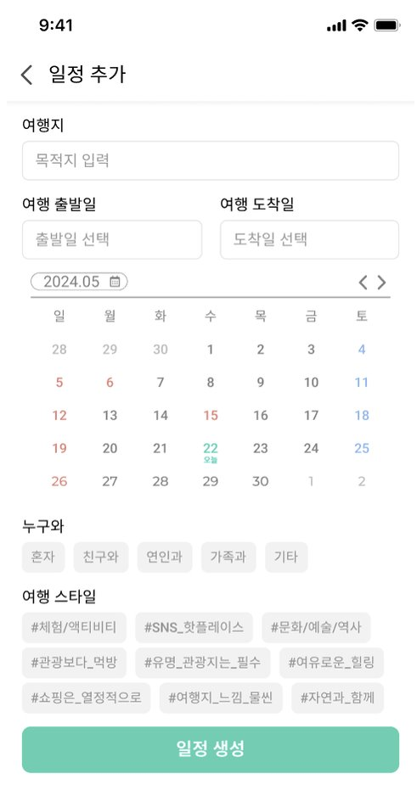
06. Prototype with Gen AI
[output]
페이지에 더 많은 콘텐츠를 담기 위해 다음과 같은 변경 사항을 제안합니다:​
1. 입력 순서 안내: ​
각 입력 필드에 번호를 매기고, 입력 순서를 안내합니다. 예를 들어, "1. 목적지 입력", "2. 출발일 선택", "3. 도착일 선택"처럼 표시합니다.​
2. 필드 강조:
사용자가 입력해야 하는 필드에 순서대로 테두리에 색 포인트를 줍니다. 예를 들어, 현재 입력해야 하는 필드는 파란색 테두리를 주고, 입력이 완료되면 녹색으로 변경하는 식입니다.​
3. 입력 체크: ​
각 필드 입력 후, 해당 필드가 정상적으로 입력되었는지 체크하는 기능을 추가합니다. 잘못된 입력이 있을 경우, 사용자에게 오류 메시지를 표시합니다.​
4. 비활성화 처리:
필수 입력 필드가 모두 입력되기 전까지 '일정 생성' 버튼을 비활성화 상태로 유지합니다. 모든 필드가 입력된 후에만 버튼이 활성화되도록 합니다.​
5. 필드 간 이동:
사용자가 한 필드를 입력 완료하면, 자동으로 다음 필드로 포커스가 이동하도록 합니다. 예를 들어, 목적지 입력이 완료되면 출발일 필드로 포커스가 자동으로 이동합니다.​
#6 오류 예방 방법
[input]
해당 '일정생성' 페이지에서 사용자의 오류를 예방할 수 있는 방법을 제안해줘.​
​
➡️ 페이지 사진 + 수정 요구사항

Slide 34
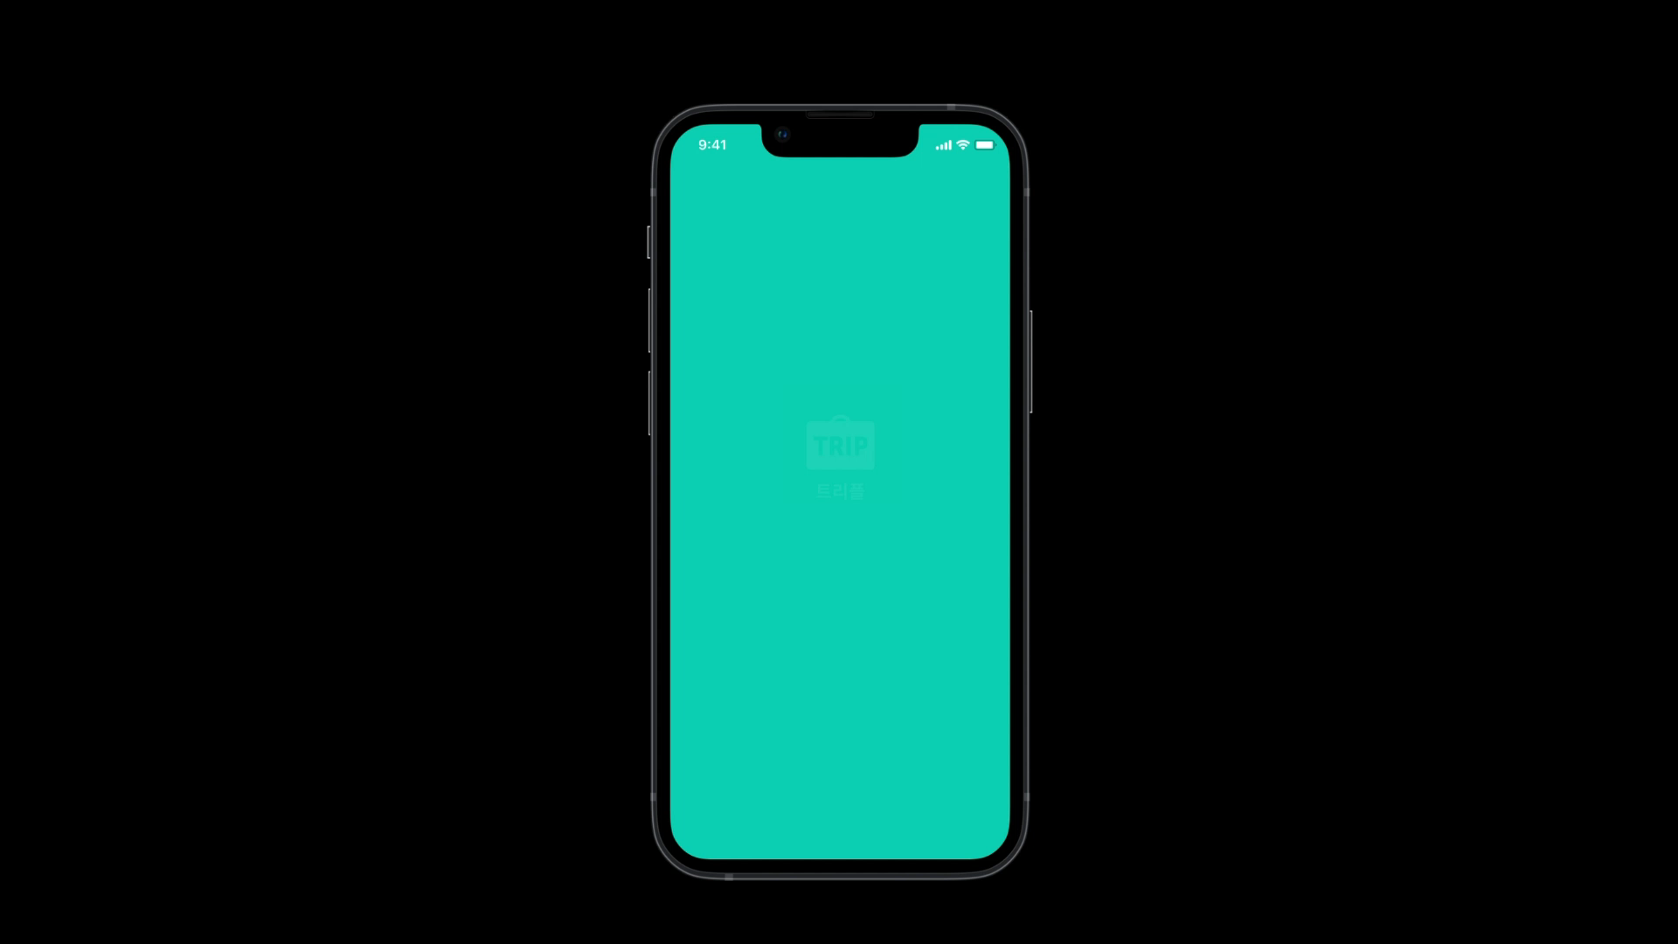
06. Prototype with Gen AI
[Gen AI를 활용한 최종 프로토타입]

Slide 35
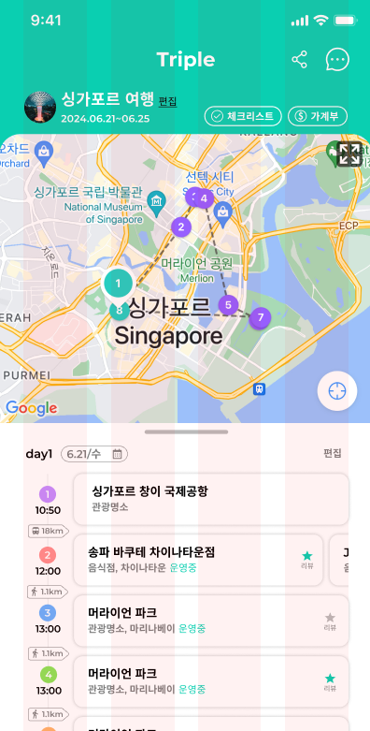
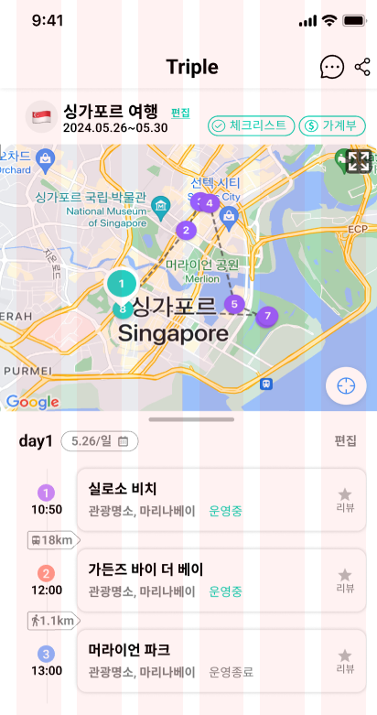
07. Prototype 비교분석
# 모든 페이지에 대한 변경사항
[A안]
4컬럼 그리드 레이아웃
padding 20px
가장 작은 폰트의 크기 7pt​
[B안]
6컬럼 그리드 레이아웃
padding 16px
가장 작은 폰트의 크기 12pt​
많은 컨텐츠 포함 & 가시성 확대

Slide 36
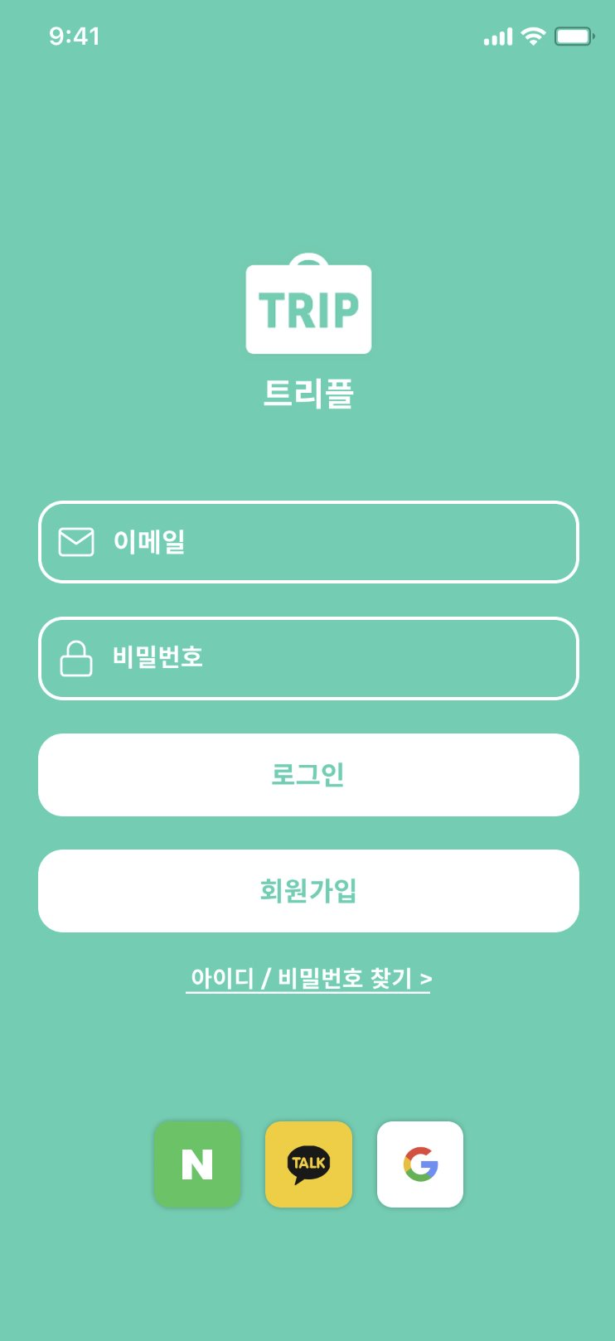
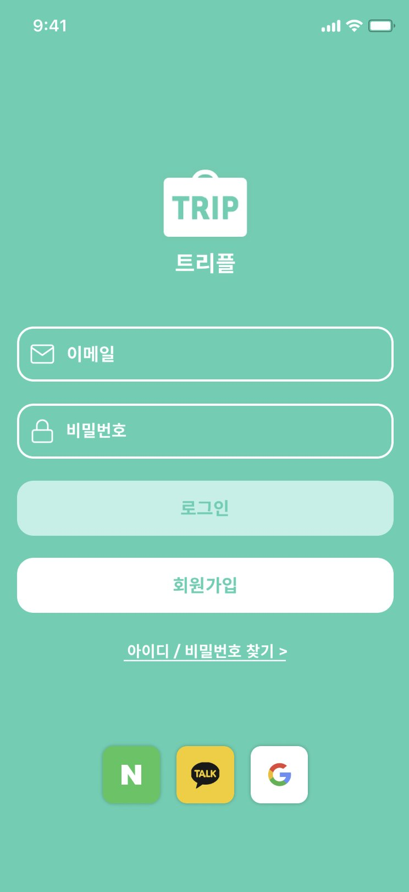
07. Prototype 비교분석
# 로그인 페이지
[A안]
모든 버튼이 활성화되며 오류 발생 가능성이 큼​
[B안]
이메일과 비밀번호를 입력하지 않으면 로그인 버튼 비활성화​

Slide 37
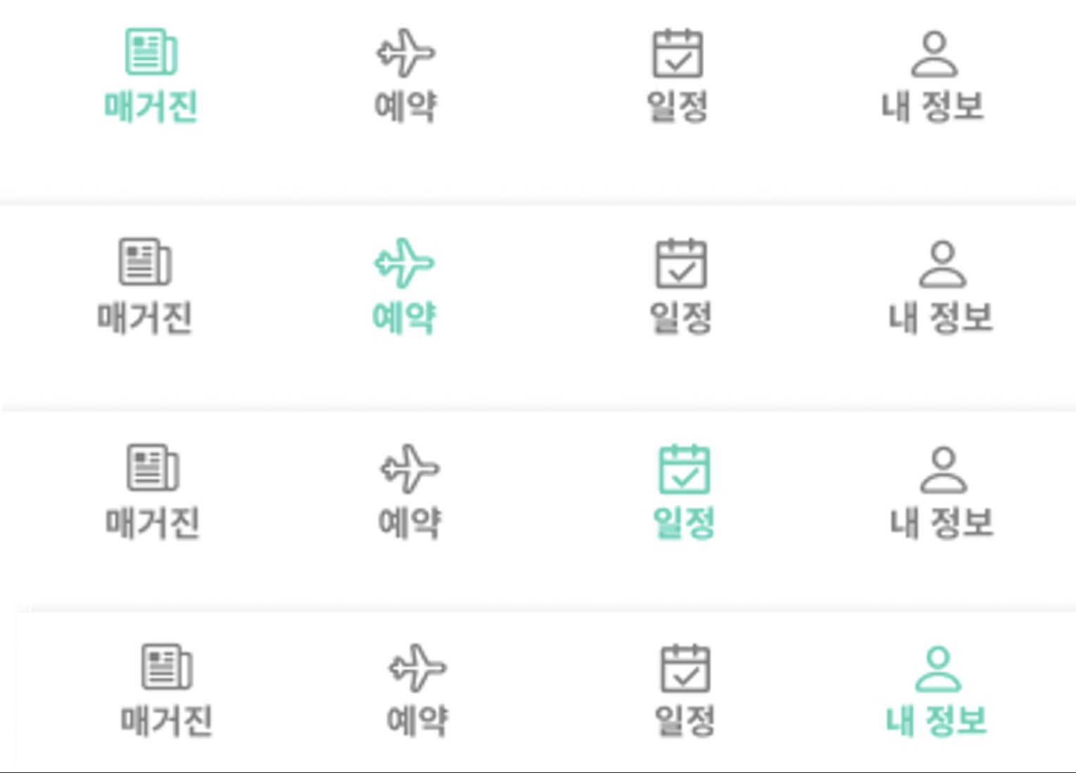
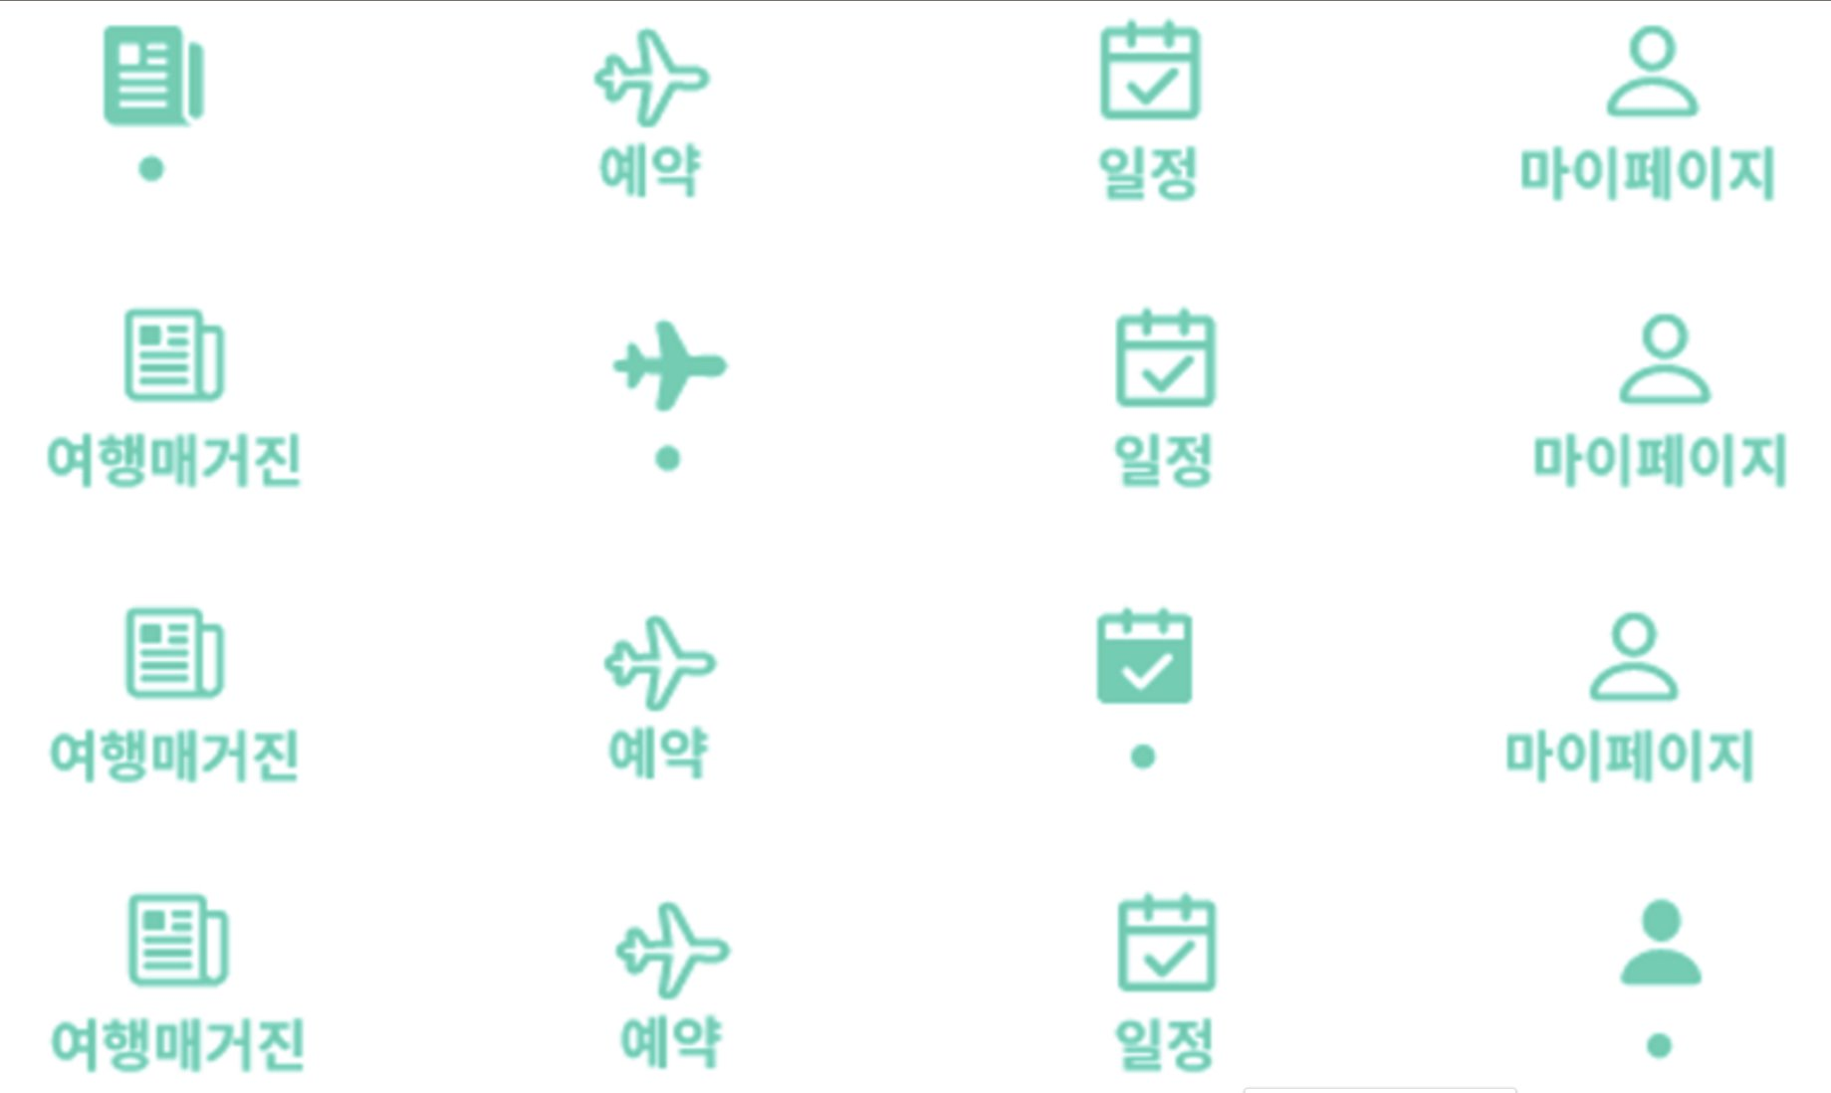
07. Prototype 비교분석
# 네비게이션 바
[A안]
- 모든 아이콘에 동일한 색상 사용​
- 선택된 메뉴명을 ‘⦁’로, 아이콘 내부를 메인 컬러로 채움
[B안]
- 평상시엔 아이콘이 회색, 선택된 상태에서는 포인트 컬러​
- 선택된 메뉴명의 이름을 유지​

Slide 38
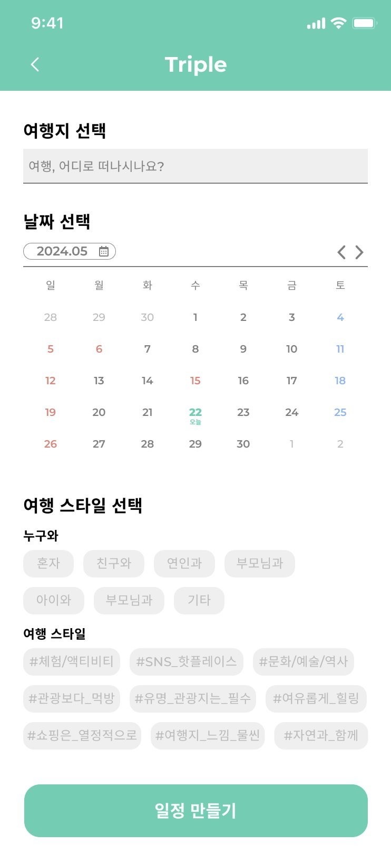
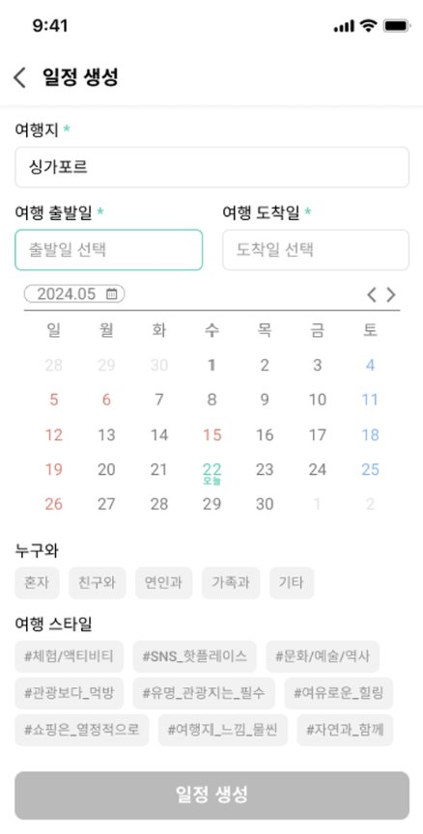
07. Prototype 비교분석
# 일정 생성 페이지
[B안]
입력 순서에 대해 필드에 순서대로 테두리에 색 포인트를 줌
필수 입력사항에 대해 별표(*) 표시
일정 생성 버튼이 처음엔 비활성화 처리였다가 필수 입력사항이 모두 입력되면 활성화
​
[A안]
- 처음부터 일정 생성 버튼이 활성화 되어있어 오류 발생 가능

Slide 39
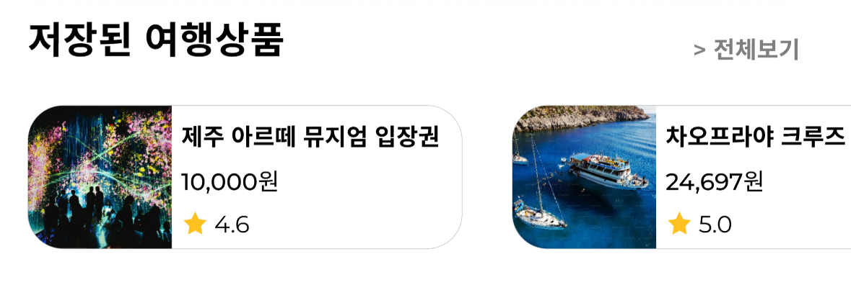
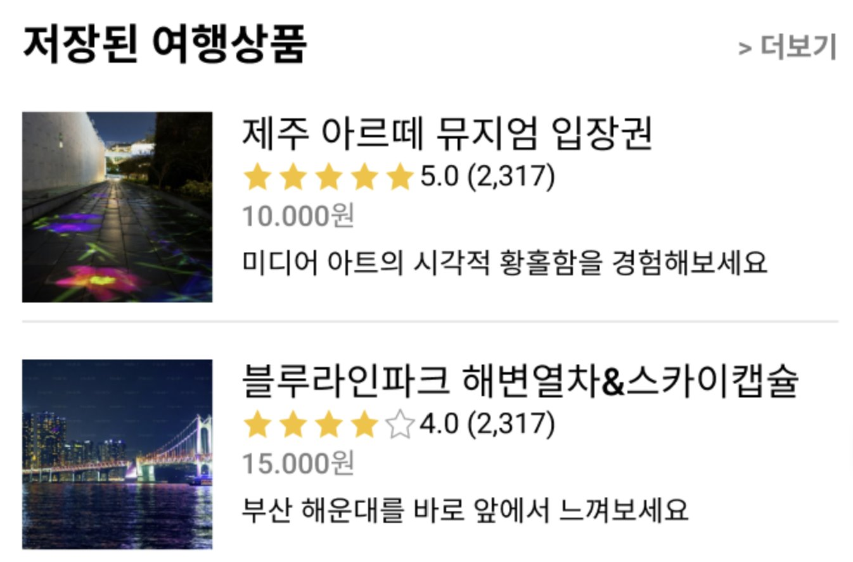
07. Prototype 비교분석
# 장소 추가 페이지
[A안]
별점 수와 무관하게 무조건 별 아이콘은 하나
리뷰의 개수를 알 수 없음
[B안]
별점 수별로 별 아이콘을 삽입 ➡️ 보다 직관적​
리뷰의 개수를 알 수 있어 신뢰성이 높아짐​
여행 상품에 대한 부가설명 포함

Slide 40
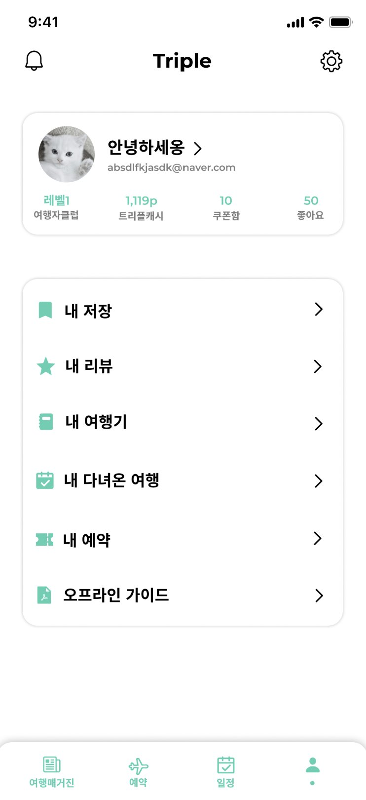
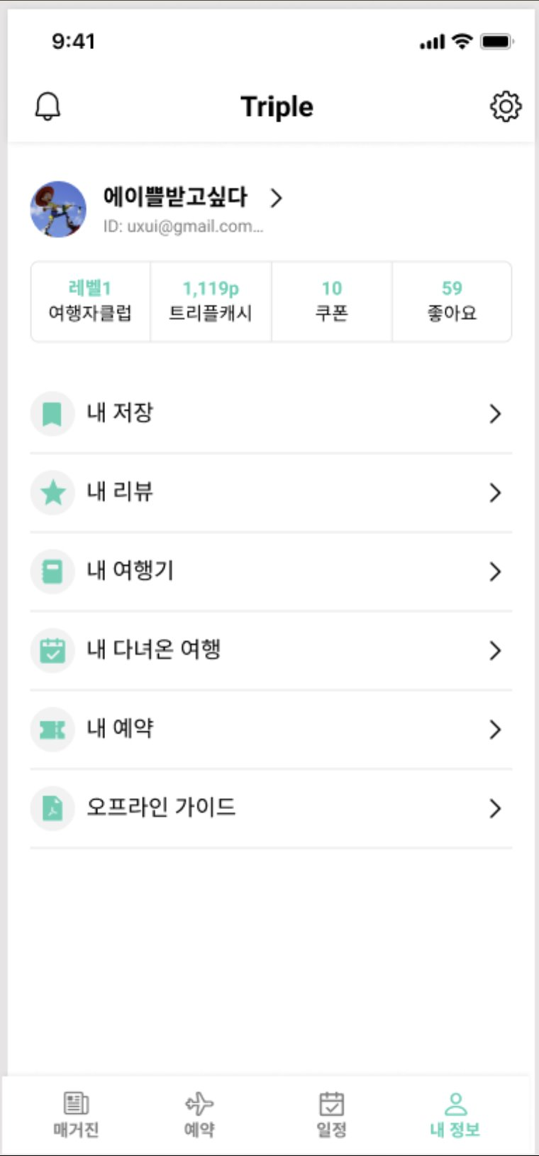
07. Prototype 비교분석
# 마이 페이지
[A안]
버튼간 구분선이 존재하지 않아 터치 오류 발생 가능
[B안]
버튼간 구분선을 추가함으로써 터치 오류 사전 방지​

Slide 41
07. Prototype 비교분석
[A안 vs B안 장단점 비교]
 | 연구진이 제작한 프로토타입 | (B) Gen AI를 이용한 프로토타입
장점 | - 처음부터 원하는 구조로 디자인 가능 | AI가 짜준 와이어프레임 위에 작업을 하니까 레이아웃이 자동으로 설정되어 있어 작업하기 편함 와이어프레임이 중간에 변경되어도 구조 변경이 쉬움 시간 소요가 적음
단점 | 레이아웃을 짜기 어려움 와이어프레임이 중간에 변경되면 구조 변경이 어려움 시간 소요가 큼 |  | 원하는 구조와 상이한 구조가 나오면 이에 대해 변경 필요 현재 AI툴이 짜주는 와이어프레임은 전부 컨텐츠가 영어로 되어있음 ➡️ but, 피그마 내부 확장팩 중 번역 AI툴을 이용해 해결

Slide 42

08. Heuristic evaluation with Gen AI
[사용성 평가를 위해 사용한 Gen AI 툴]
UX Heuristic Evaluator (ChatGPT)
: 사용성 평가를 위해 존재하는 챗GPT 프롬포트
[input]
#Instructions
#Instructions:
You are a UX/UI design expert with 20 years of experience. Perform a heuristic evaluation based on Jakob Nielsen's 10 Usability Heuristics. Evaluate each heuristic individually, providing observations and suggestions for improvement.
#Output Format
Heuristics title: [Heuristics title]
Heuristics Key Contents: [Overview of Heuristics]
#Enter the assessor
Evaluation Application: 여행 계획 앱
해당 서식에 맞게 한국어로 적어줘
➡️ 전체 프로토타입에 대한 pdf + 역할 부여 + 사용성 10원칙을 이용한 관찰 결과 및 개선 제안사항

Slide 43
08. Heuristic evaluation with Gen AI
[output]
1. 시스템 상태의 시각화 (Visibility of System Status)​
관찰 결과:​ 사용자가 여행지를 선택할 때 즉각적인 피드백을 제공. 명확하고 잘 보이는 알림.​ 시스템이 정보를 처리하는 동안 로딩 표시기 제공.​
개선 제안:​ 사용자가 여행지를 선택할 때 즉각적인 피드백 제공.​ 알림을 명확하고 잘 보이게 디자인.​ 시스템이 정보를 처리하는 동안 로딩 표시기를 추가하여 사용자가 현재 진행 상황을 알 수 있도록 함.​
2. 실세계 일치 (Match Between System and the Real World)​
관찰 결과:​ 아이콘과 레이블이 사용자에게 쉽게 이해됨.​ 비기술적 사용자에게 친숙한 용어 사용.​ 여행 정보가 이해하기 쉽게 표시됨.​
개선 제안:​ 사용자 친숙한 용어 사용 강화.​ 전문 용어 사용을 최소화하고, 간단한 언어로 표현.​ 여행 정보가 직관적으로 이해될 수 있도록 디자인 개선.
3. 사용자 제어와 자유도 (User Control and Freedom)​
관찰 결과: 필요할 때 검색을 쉽게 중지할 수 있음. 모든 화면에서 메인 메뉴로 쉽게 돌아갈 수 있음.​
중요한 작업에 대해 실행 취소 또는 취소 옵션이 있음.​
개선 제안:​ 실행 취소와 재실행 기능 추가.​ 긴 메뉴 목록에서 빠른 탐색 기능 제공.​ 사용자가 필요할 때 검색을 쉽게 중지할 수 있도록 기능 개선.​
4. 일관성과 표준 (Consistency and Standards)​
관찰 결과:​ 앱의 아이콘과 버튼이 일반적인 여행 앱 인터페이스와 일관성 유지.​ 전반적으로 일관된 용어 사용.​ 앱의 다른 섹션에서도 행동이 일관성 있게 유지됨.​
개선 제안:​ 모든 화면에서 동일한 형식 사용.​ 약어와 용어의 일관성 유지.​ 표준화된 디자인과 배치 유지.
5. 에러 방지 (Error Prevention)​
관찰 결과:​ 사용자가 잘못된 데이터를 입력하지 않도록 방지함.​ 오류를 일으킬 수 있는 행동에 대해 경고 제공.​ 올바른 정보를 입력하도록 안내가 있음.​
개선 제안:​ 데이터 입력 오류를 줄이기 위한 유효성 검사 추가.​ 중요한 작업에 대한 경고 메시지 제공.​ 실시간 유효성 검사를 통해 사용자 오류를 사전에 방지.

Slide 44
08. Heuristic evaluation with Gen AI
6. 기억보다 직관(인식) (Recognition Rather Than Recall)​
관찰 결과:​ 자주 사용하는 기능이 쉽게 접근 가능함.​ 아이콘과 기능이 명확하게 라벨링되어 있음. 내비게이션이 직관적이고 간단함.
개선 제안:​ 필요한 정보를 화면에 명확하게 표시.​ 시각적 단서를 통해 사용자가 쉽게 인식할 수 있도록 디자인 개선.​ 자주 사용하는 기능을 더 쉽게 접근할 수 있도록 재배치.
7. 사용의 융통성과 효율성 (Flexibility and Efficiency of Use)​
관찰 결과:​ 숙련된 사용자를 위한 바로가기가 있음.​ 인터페이스를 사용자 취향에 맞게 사용자 지정할 수 있음.​ 빈번한 사용자에게 빠른 접근과 초보 사용자에게 상세한 지침을 모두 제공함.​
개선 제안:​ 숙련된 사용자를 위한 키보드 단축키와 매크로 기능 추가.​ 초보자를 위한 기본 기능과 전문가를 위한 고급 기능 제공.​ 사용자 맞춤형 인터페이스 제공.​
8. 간결한 디자인 (Aesthetic and Minimalist Design)​
관찰 결과:​ 앱 인터페이스가 깔끔하고 군더더기 없음.​ 주요 화면에 필수 정보만 표시됨.​ 시각적 요소가 적절하게 균형을 이룸.​
개선 제안:​ 필요한 정보만 표시하여 화면 간소화.​ 시각적 요소를 최소화하여 깔끔한 디자인 유지.​ 불필요한 정보를 제거하여 사용자 주의가 분산되지 않도록 함.
9. 명확한 에러 표시 (Help Users Recognize, Diagnose, and Recover from Errors)​
관찰 결과:​ 오류 메시지가 이해하기 쉬움.​ 오류 메시지가 문제를 해결하는 방법을 명확히 제공함.​ 오류가 눈에 띄지만 당황스럽지 않게 강조됨.​
개선 제안:​ 명확하고 친절한 오류 메시지 작성.​ 오류 원인과 해결 방법 제시.​ 눈에 잘 띄지만 당황스럽지 않게 오류를 강조.​
10. 도움말과 문서화 (Help and Documentation)​
관찰 결과:​ 앱 내에서 접근 가능한 도움말이 있음.​ 주요 작업을 수행하는 단계별 가이드가 있음.​ 사용자가 자주 묻는 질문에 대한 답을 쉽게 찾을 수 있음.​
개선 제안:​ 쉽게 접근할 수 있는 도움말 시스템 제공.​ 주요 작업을 수행하는 단계별 가이드 제공.​ 사용자가 자주 묻는 질문에 대한 답을 쉽게 찾을 수 있도록 도움말 기능 개선.

Slide 45
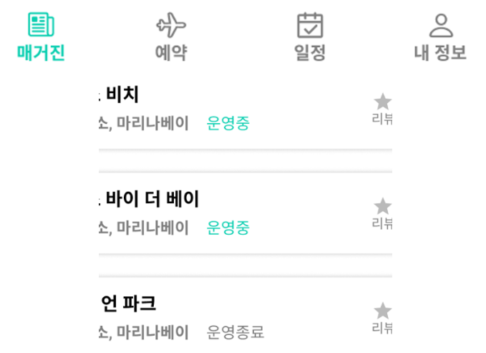
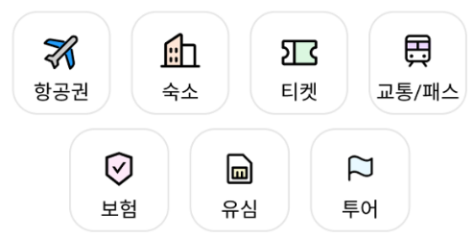
08. Heuristic evaluation with Gen AI
[Gen AI를 활용한 최종 사용성 평가]
#1 시스템 상태의 시각화
(Visibility of System Status)
#2 실세계 일치
(Match Between System and the Real World)
아이콘 사용 및 친근한 용어 사용
텍스트와 실제로 같은 모양의 아이콘을 사용함으로써 사용자에게 친숙하게 다가오도록 디자인 하였고 사용자들이 시각적으로 보는 언어 또한 현실에서 많이 사용하는 언어를 사용해 앱 사용의 접근성을 높였다.
실시간으로 명확한 정보 전달
사용자들이 기능을 사용할때 해당 기능의 작동 요소를 실시간으로 명확하게 인지하도록 뚜렷한 색과 배치를 통해 이해할 수 있도록 돕는다.

Slide 46
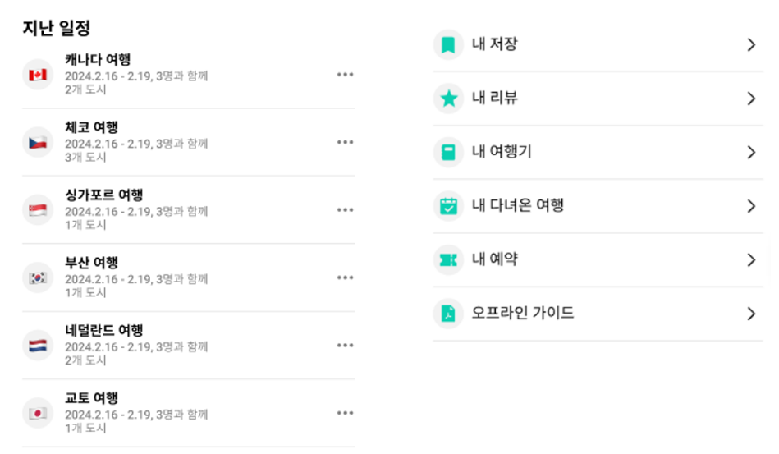
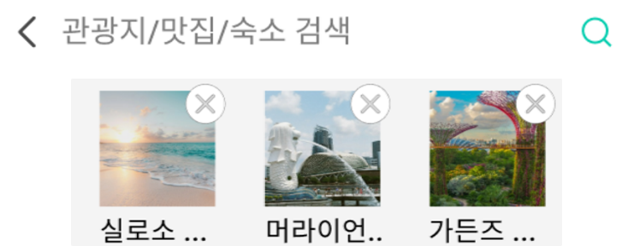
08. Heuristic evaluation with Gen AI
[Gen AI를 활용한 최종 사용성 평가]
#3 사용자 제어와 자유도
(User Control and Freedom)
#4 일관성과 표준
(Consistency and Standards)
원활한 탐색과 이전 작업으로 돌아가기
페이지 내에서의 이동을 할때 이전 페이지로 돌아갈수있는 기능과 선택한 옵션을 취소할수있는 기능을 통해서 유저가 쉽게 앱을 동작할수있도록 돕는다.
다양한 인터페이스의 표준화
동일한 스타일의 버튼, 폰트, 색상 팔레트의 사용과 앱의 다른 섹션에서의 행동을 일관성 있게 디자인하여 사용자가 앱을 사용할때 안정감을 느끼게 한다.

Slide 47
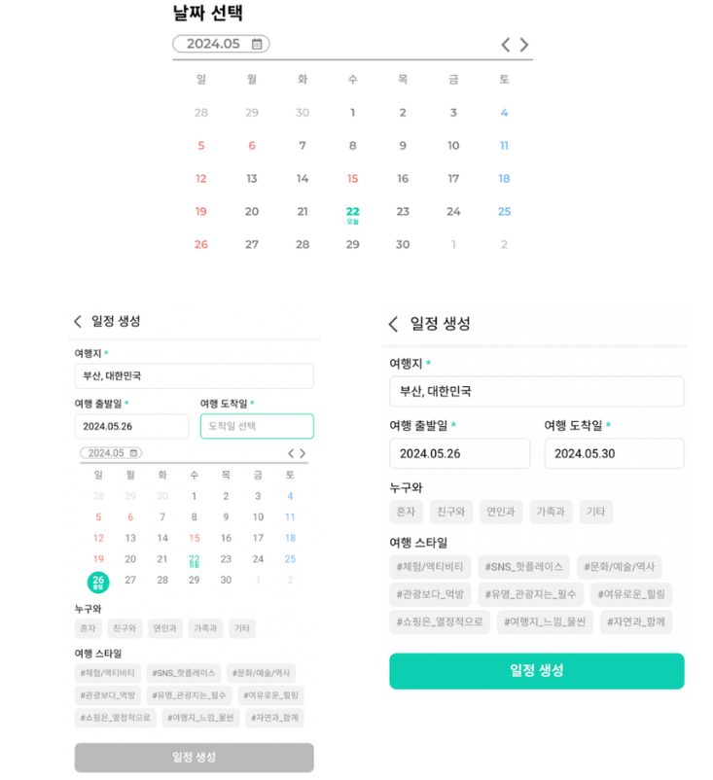
08. Heuristic evaluation with Gen AI
[Gen AI를 활용한 최종 사용성 평가]
#5 에러 방지
(Error Prevention)
정확한 정보 기입을 위한 유효한 날짜 선택
사용자가 예약을 하거나 일정을 생성할때 쉽게 혼동할수있는 부분에 대해서 올바르게 입력을 하도록 UX가 구성되어 잘못 입력하는것을 예방함
강조 색을 이용한 입력 순서 및 버튼 활성화 상태 제공
입력해야 할 순서를 제공 필드에 대한 강조색으로 제공함으로써 입력 순서에 대한 착각을 완화함, 필수 입력사항을 모두 입력하기 전엔 버튼이 비활성화 되어 오류를 사전 방지

Slide 48
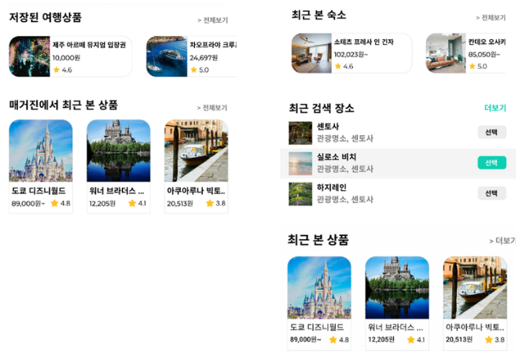
08. Heuristic evaluation with Gen AI
[Gen AI를 활용한 최종 사용성 평가]
#6 기억보다 직관(인식)
(Recognition Rather Than Recall)
이전에 방문했던 데이터 불러오기
사용자가 이전에 방문했던 장소 또는 숙소등을 예약, 일정 생성페이지에서 알려주는 기능을 통해서 실질적으로 필요한 순간 사용자에게 중요한 정보를 제공한다.

Slide 49


08. Heuristic evaluation with Gen AI
[Gen AI를 활용한 최종 사용성 평가]
#7 사용의 융통성과 효율성
(Flexibility and Efficiency of Use)
#8 간결한 디자인
(Aesthetic and Minimalist Design)
요술봉 기능을 통한 자동화 지원
사용자가 선택한 장소들을 기준으로 자동적으로 일정을 생성해주는 기능을 통해서 편리하게 일정을 생성을 할수있도록 돕는다.
중요 기능 최대화 및 부가적인 요소 최소화
일정 페이지내 시각적으로 봐야할 지도부분을 최대화 하고 부가적인 체크리스트와 가계부들은 최소화함으로써 사용자가 가장 빈번하게 필요한 기능을 주요화면에 필수 정보만 보여줌.

Slide 50


08. Heuristic evaluation with Gen AI
[Gen AI를 활용한 최종 사용성 평가]
#9 명확한 에러 표시
(Help Users Recognize, Diagnose, and Recover from Errors)
#10 도움말과 문서화
(Help and Documentation)
오류에 대한 쉬운 대처
사용자가 로그인에 오류로 인해 문제를 겪을때 해당 문제를 해결할수있는 기능(아이디/비밀번호 찾기)을 명확하게 제공하고 눈에 띄지만 당황하지 않게 강조되어 문제를 겪지 않을때 해당 기능을 자연스럽게 넘길수있음.
기능에 대한 부가적인 설명
요술봉과 같은 사용자가 시각적으로 어떤 기능인지 이해하지 못하는 경우 해당 페이지를 방문 했을때 간단하게 기능에 대한 설명을 사용자에게 제공

Slide 51
09. Heuristic evaluation 비교분석
[A안 vs B안 장단점 비교]
 | 연구진이 진행한 사용성 평가 | (B) Gen AI를 이용한 사용성 평가
장점 | 배경지식에 대한 정보를 충분히 얻은 상태에서 디테일한 요소를 분석하기 용이 이전 경험을 바탕으로 보다 현실적인 평가가 가능 다른 사람들과의 협업을 통해 지속적인 피드백 수집 가능 | 빠른 응답 속도 정해진 알고리즘으로 일관된 평가를 진행 가능 시간 소요가 적음
단점 | 시간이 많이 소요 개인의 주관적인 요소가 평가에 들어갈 수 있음 |  | 배경지식이 많이 필요한 프로젝트의 경우 입력해야 할 값이 많아져 시간 소요가 증가 알고리즘으로만 평가하기 때문에 실제 사용자들의 피드백이 부족

Slide 52




10. 총 리뷰
[프롬포트 작성 팁]
①
① GEN AI에게 역할 부여하기​
② OUTPUT에 들어갈 내용의 출력 구조를 미리 제시해주기​
③ 사진 및 파일을 추가하여 입력하기​
④ 여러 생성형 AI를 사용하여, 답을 반복적으로 검토하여 사용하기
​
⑤ 출력값에 대한 예시 제공하기​
⑥ 미리 제작되어 있는 도메인 특화 프롬포트 사용
②
③
⑥

Slide 53




10. 총 리뷰
[느낀점]
프롬프트에 많은 정보와 입력값을 효율적으로 작성한 덕분에 좋은 결과가 나온 것 같음
생각지도 못한 대안을 GEN AI를 통해 얻을 수 있었고, 이를 통해 UX/UI적 측면에서 보다 나은 디자인을 완성할 수 있었다는 생각을 했음
전체적으로 AI를 활용한 과정이 매우 만족스러웠으며, 앞으로도 이러한 접근 방식을 적극 활용할 계획

Slide 54

UXUI 디자인 Team 3
경청해주셔서
감사합니다

